Slide 1
PRESENTACIÓN Dr. Borja Velázquez Martí
Concurso plaza Catedrático de Universidad UNIVERSIDAD POLITÉCNICA DE VALENCIA
Área de conocimiento de Ingeniería Agroforestal
Maquinaria y Mecanización
Bioenergía forestal

Slide 2
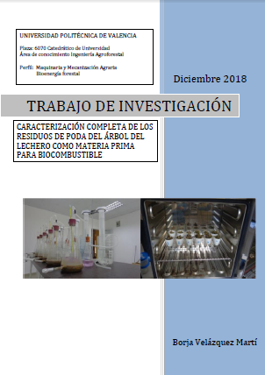
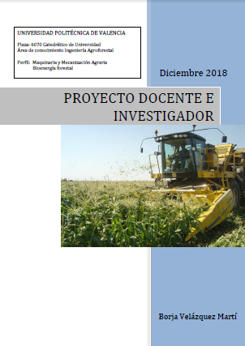
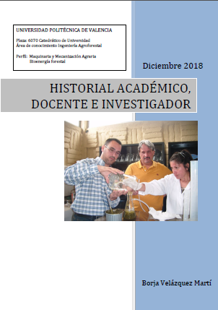
Partes de la presentación
HISTORIAL ACADÉMICO, DOCENTE
E INVESTIGADOR
PROYECTO DE DOCENTE E INVESTIGADOR
TRABAJO DE INVESTIGACIÓN

Slide 3
HISTORIAL ACADÉMICO, DOCENTE E INVESTIGADOR
Dr. Borja Velázquez Martí
http://bvelazquez.blogs.upv.es/

Slide 4
Formación académica
INGENIERO AGRÓNOMO | Universidad Politécnica de Valencia Escuela Técnica Superior de Ingenieros Agrónomos | 6.84 PFC: 9.5 | 22 de Septiembre de 2000
9º de la Promoción en la especialidad de Ingeniería Rural de 32 alumnos
41º de la Promoción de todas las especialidades de 185 alumnos

Slide 5
Experiencia profesional
Consultoría de Arquitectura y Urbanismo ARGAMA.
Oficina Técnica de Arquitectura: Javier Olagüe Cerdá (Arquitecto)
Oficina Técnica de Ingenieros Agrónomos: Luis Zamora Giménez
Cooperativa Agrícola de Gandia (Gandicoop), Sección de Suministros y Servicios de Campo
≈70 proyectos:
Desarrollo de soporte informático y base de precios y pliegos de condiciones del programa de Cálculo de Estructuras AUTOPEM-2000.
Naves industriales sin uso específico
Proyectos de urbanización: Suministro de agua, electricidad
Proyectos de climatización, cámaras frigoríficas
Peritación y Topografía

Slide 6
Octubre de 2001
Profesor Ayudante de Escuela Universitaria (según LRU)
Fecha de inicio: 1–Octubre–2001
Fecha de finalización: 2–Febrero–2005
PROGRAMA DE DOCTORADO MECANIZACIÓN Y TECNOLOGÍA AGRARIA

Slide 7
A) Etapa inicial (2001-2005)
B) Estancias postdoctorales (2005-2007)
C) Abertura de líneas de investigación en biomasa en la UPV (2007-2011)
D) Etapa Latinoamericana (2011-actualidad)

Slide 8
Primera etapa
Desinfección de microondas
1. Estudio de las características dieléctricas de los suelos agrícolas
2. Desarrollo y evaluación de prototipos destinados a la radiación de suelos y sustratos agrícolas
3. Estudio de los efectos térmicos en el suelo cuando es irradiado por microondas

Slide 9
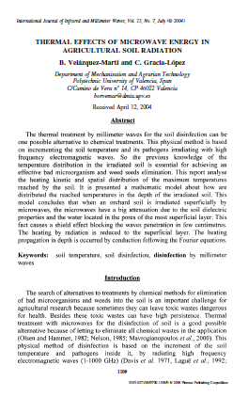
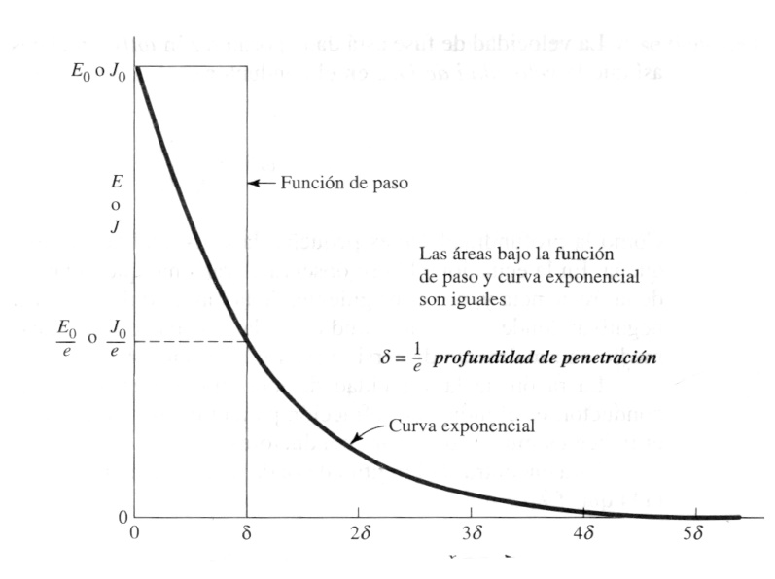
Uniformidad del calentamiento
ECUACIÓN DE ONDA
llamando

Slide 10
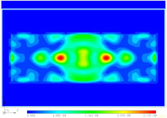
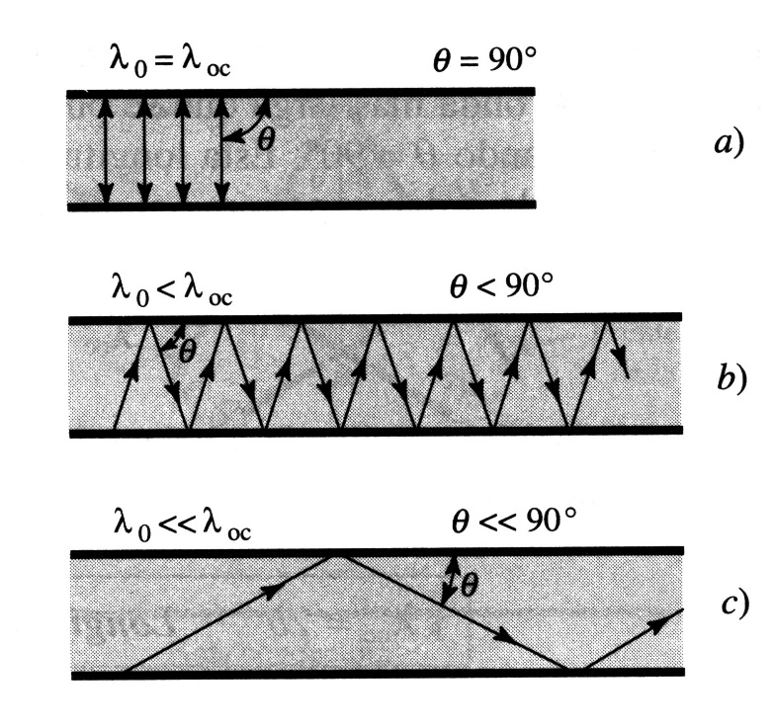
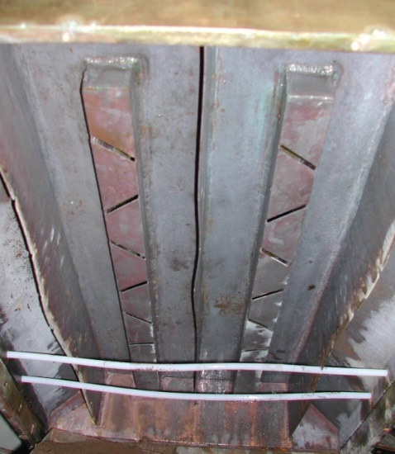
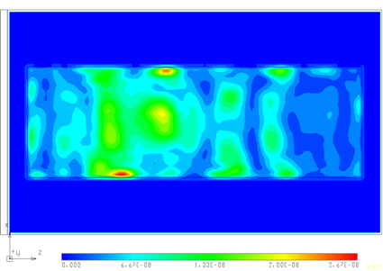
Prototipo con guía de ondas ranurado

Slide 11
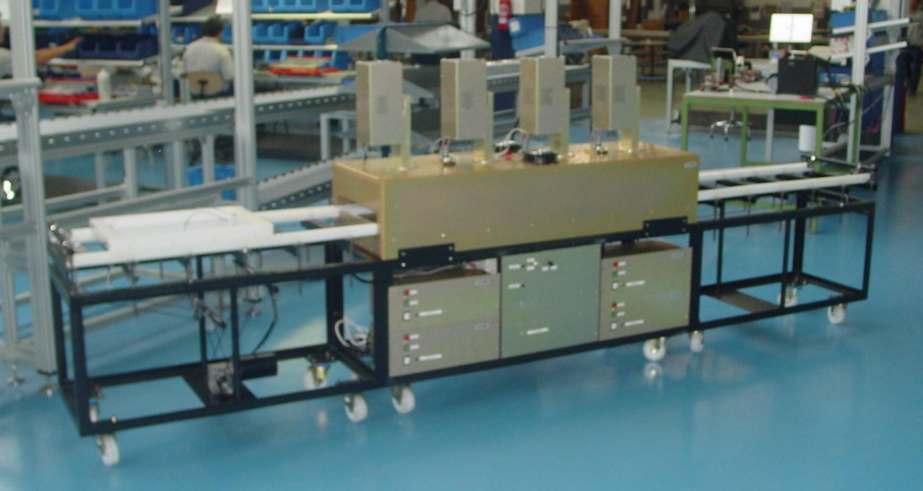
Prototipo de horno continuo con varios magnetrones en línea trabajando simultáneamente

Slide 12
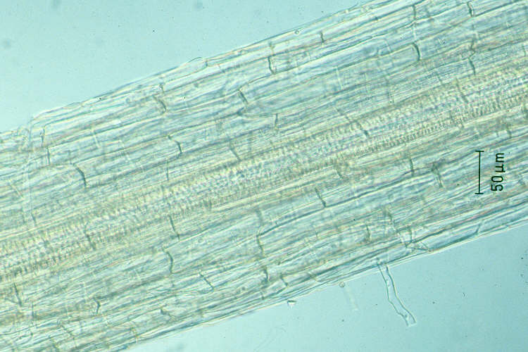
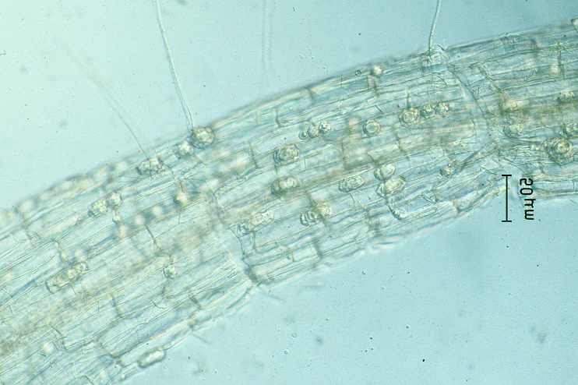
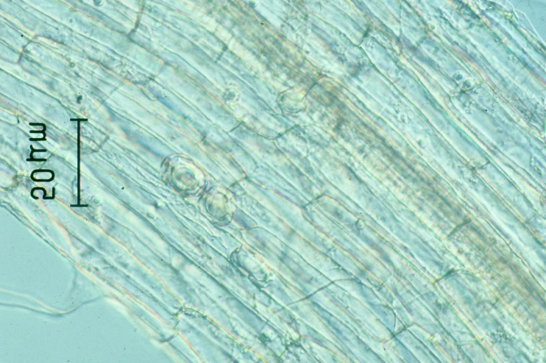
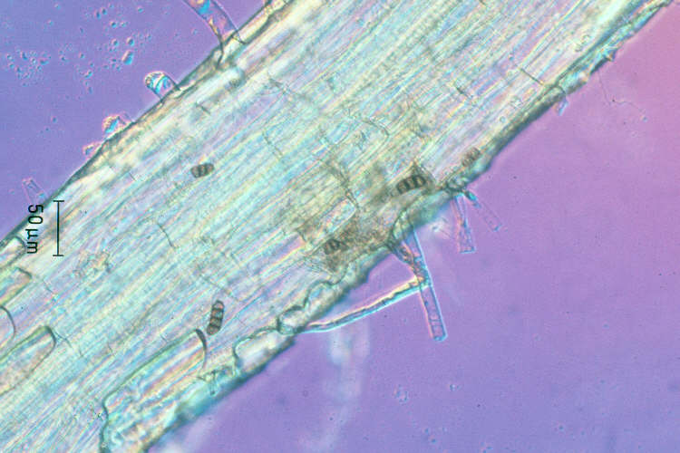
PATÓGENOS ESTUDIADOS
Efecto sobre Acremonium cucurbitacearum y Monosporascus cannonballus
Frakliniella occidentalis, vector del virus del bronceado del tomate (Tomato Spotted Wilt Virus, TSWV)
Olpidium bornovanus transmisor de la virosis Melon Necrotic Spot (MNSV) o virus del Cribado del Melón y Olpidium brassicae

Slide 13
Efecto sobre Frakliniella occidentalis

Slide 14
DIPLOMA DE ESTUDIOS AVANZADOS | Universidad Politécnica de Valencia Dep. de Mecanización y Tecnología Agraria | 29 de Abril de 2003
DOCTOR | Universidad Politécnica de Valencia Dep. de Mecanización y Tecnología Agraria | 21 de Noviembre de 2003
Tesis doctoral: Estudio de la aplicación de radiación de microondas en la desinfección de suelos Director: Dr. Carlos Gracia López Calificación Sobresaliente Cum Laude

Slide 15
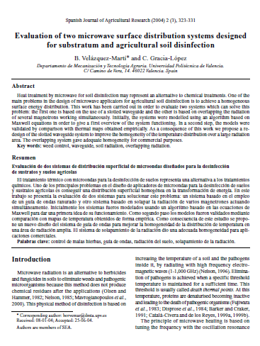
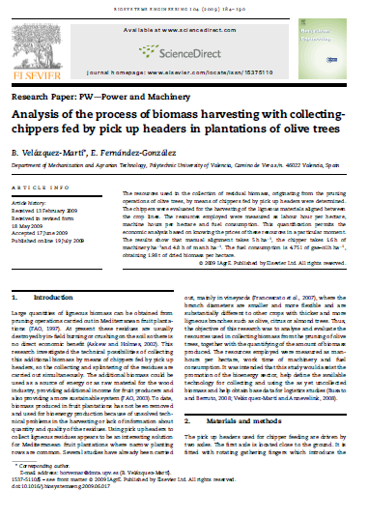
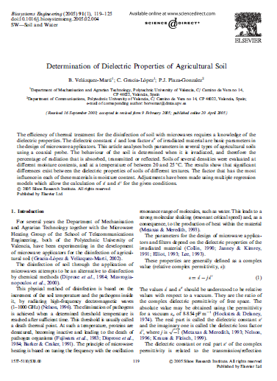
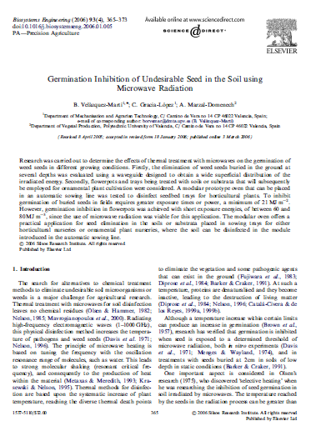

Slide 16
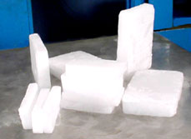
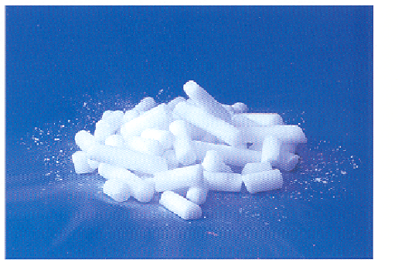
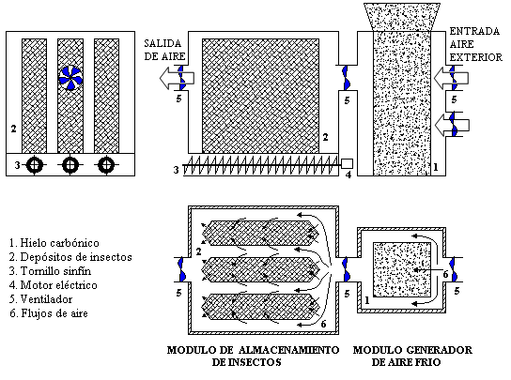
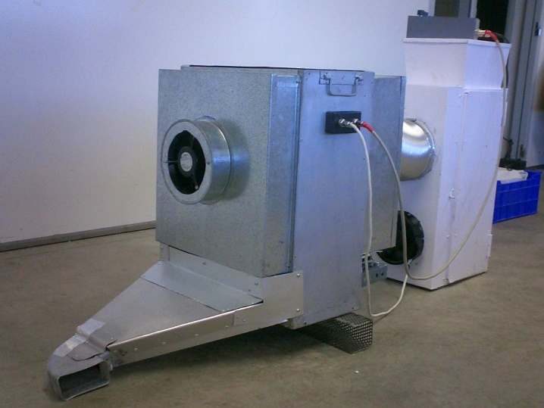
Utilización de hielo carbónico

Slide 17
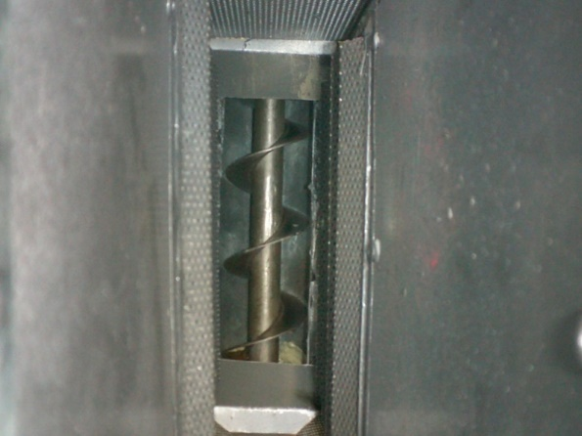
Características del prototipo
Capacidad de almacenamiento y enfriamiento: alrededor de 3 millones de insectos a 6ºC
Sistemas de liberación de por tornillos sínfñín automatizados capaces de expulsar entre 1000 y 4000 moscas/segundo, sin que los insectos sufran ningún daño.
Es factible liberar entre 1000 y 4000 insectos por hectarea
El area de trabajo de la avioneta es entre 200 y 250 m de anchura siendo la velocidad de vuelo entre 160 y 180 km/h

Slide 18
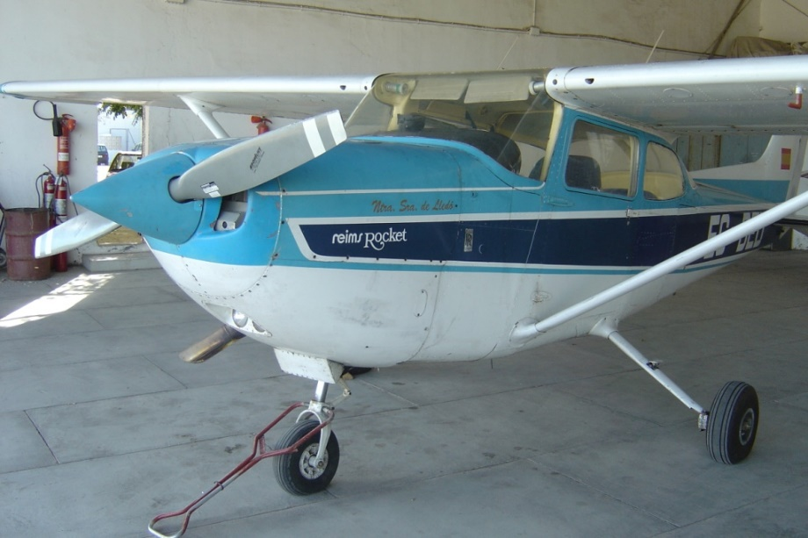
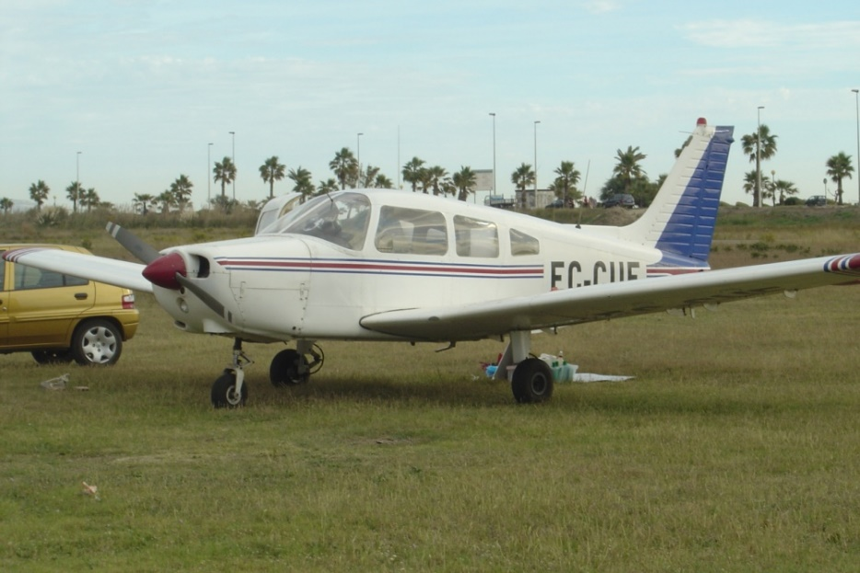
No necesitan pistas largas para aterrizaje
Su consumo de en gasóleo es menor que en aviones más potentes
Los costes son más baratos
Aviones ligeros no pueden transportar elevado peso ni proporcionar altas potencias requeridas para sistemas de enfriamiento con compresores

Slide 19
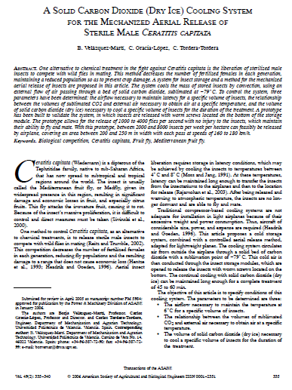
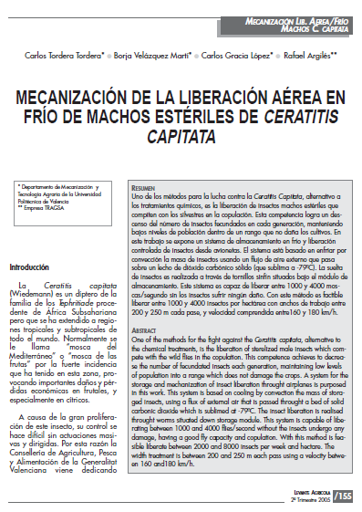

Slide 20
Segunda etapa
Estancias posdoctorales
13 meses continuados en el centro alemán: Institut für Forstbenutzung und Forstliche Arbeitwissenschaft, ALBERT LUDWIGS UNIVERSITAT FREIBURG (Alemania)
3 meses en el centro holandés: Agrotechnology and Food Sciences Group. Biobased Products. WAGENINGEN UNIVERSITY (Paises Bajos)
ESTUDIO
BIOMASA PARA APROVECHAMIENTO ENERGÉTICO

Slide 21
UTILIZACIÓN DE LA BIOMASA
FASES DEL SISTEMA
LOGÍSTICA DE LA MATERIA PRIMA
TRANSFORMACIÓN DE BIOMASA EN BIOCOMBUSTIBLES
INSTALACIONES DE APROVECHAMIENTO ENERGÉTICO
PRODUCCIÓN DE MATERIAS PRIMAS
LOGÍSTICA DE LA BIOCOMBUSTIBLES
CUANTIFICACIÓN
COSECHA
LOGÍSTICA
PLANIFICACIÓN
Y VIABILIDAD

Slide 22
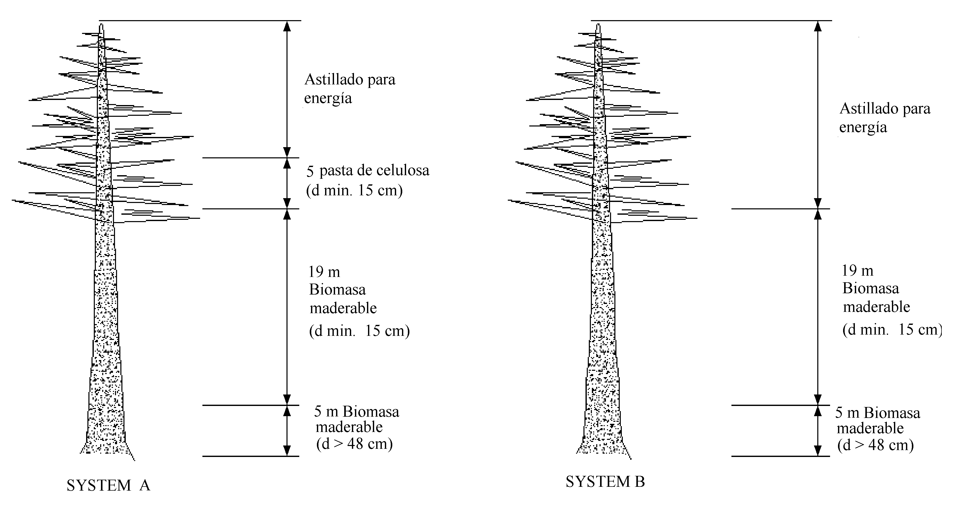
Cuantificación biomasa ligada a la producción

Slide 23
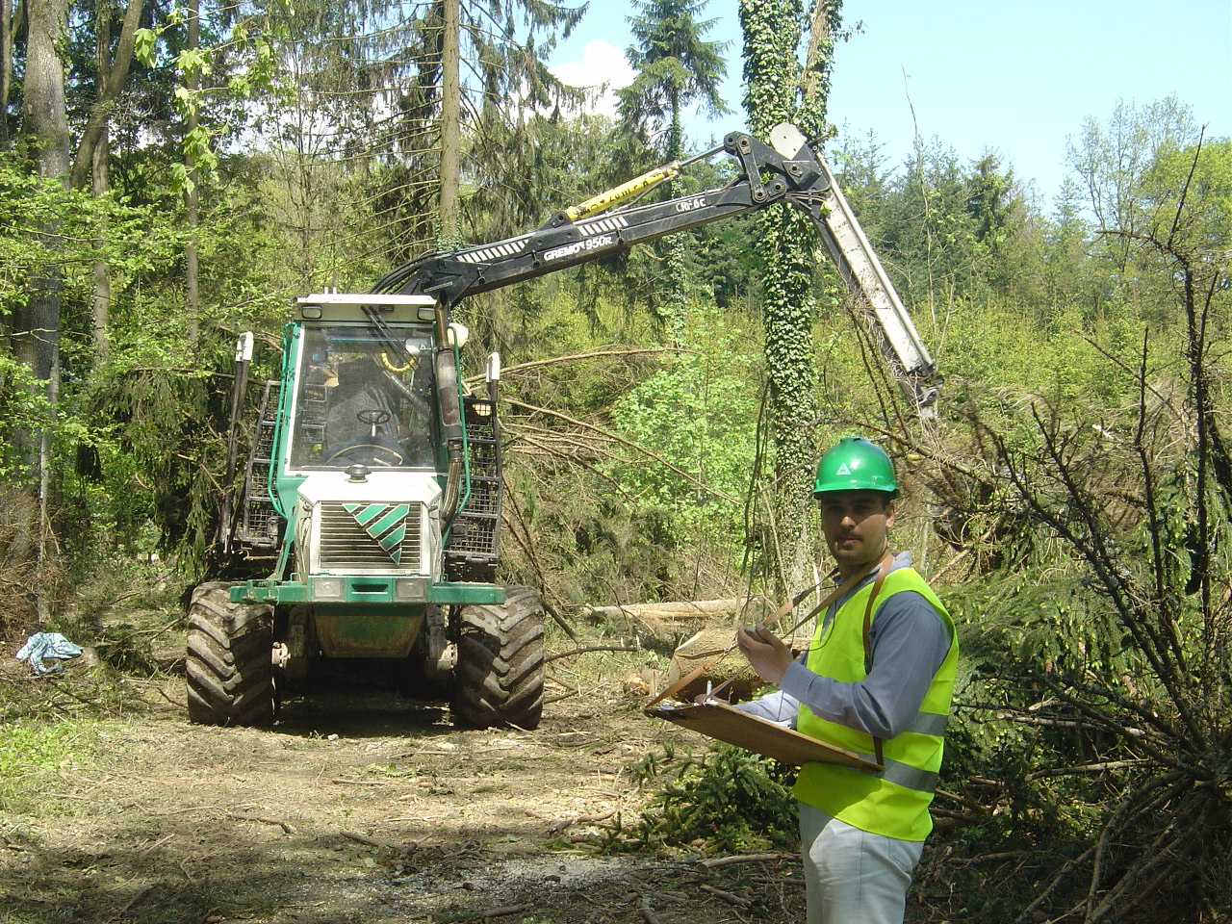
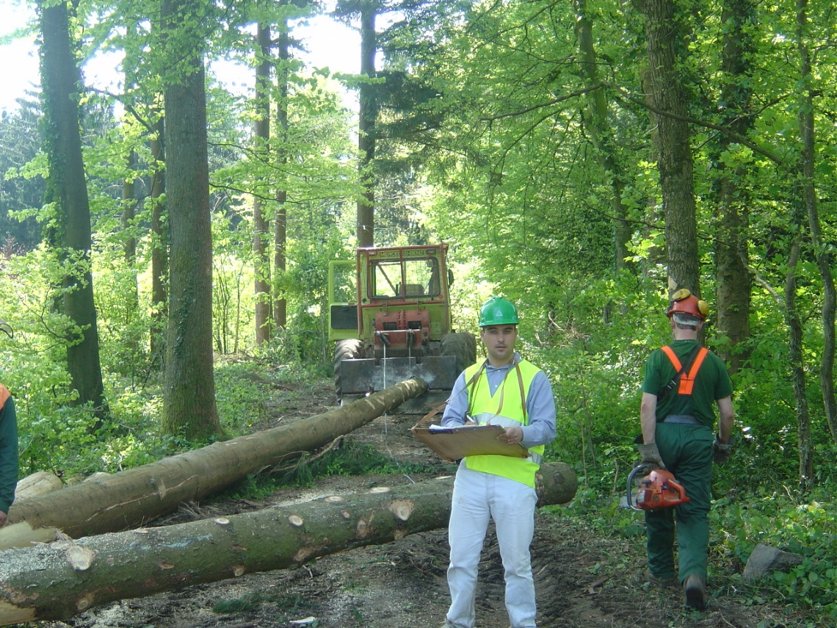
Evaluación de maquinaria de cosecha

Slide 24
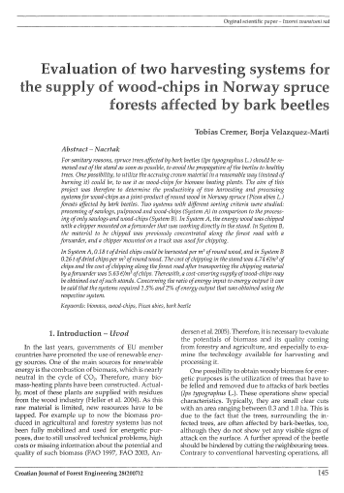

Slide 25
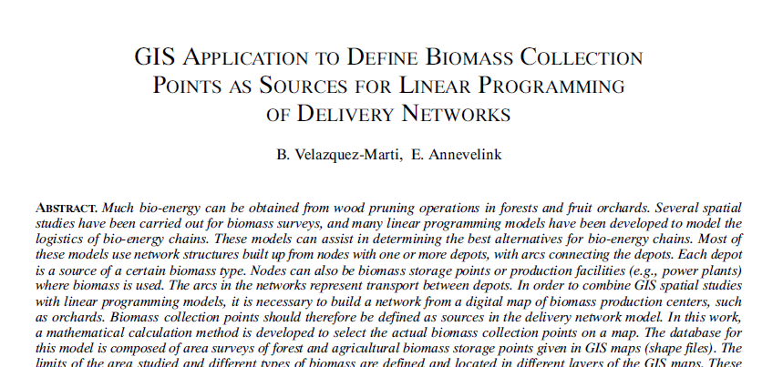
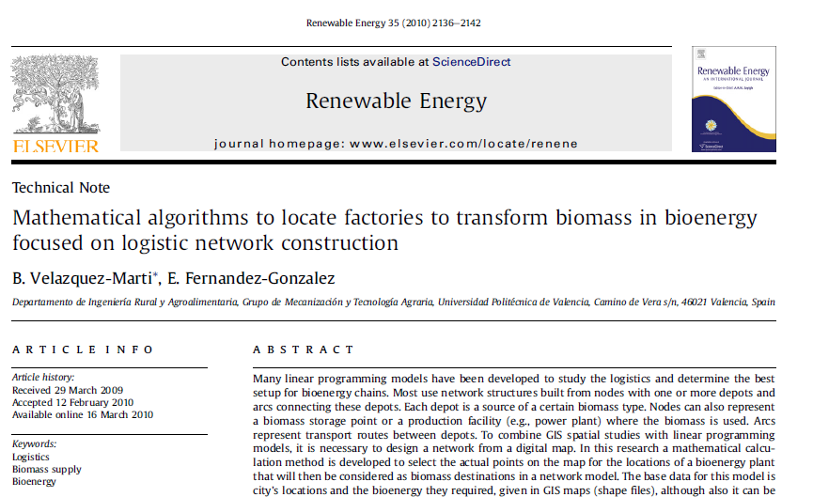

Slide 26
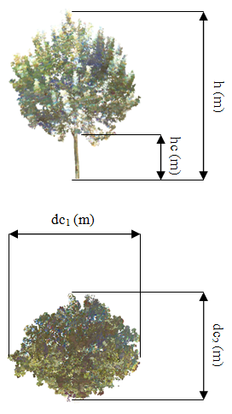
Tercera etapa
Abertura de líneas de investigación en biomasa en la UPV (2007-2011)
Cuantificación biomasa procedente de podas de árboles frutales

Slide 27
Cuantificación biomasa procedente de podas de árboles frutales
Olivo
Vid
Almendro
Cítricos
Melocotoneros, albaricoqueros,
nectarinos y ciruelo
Palmeras

Slide 28
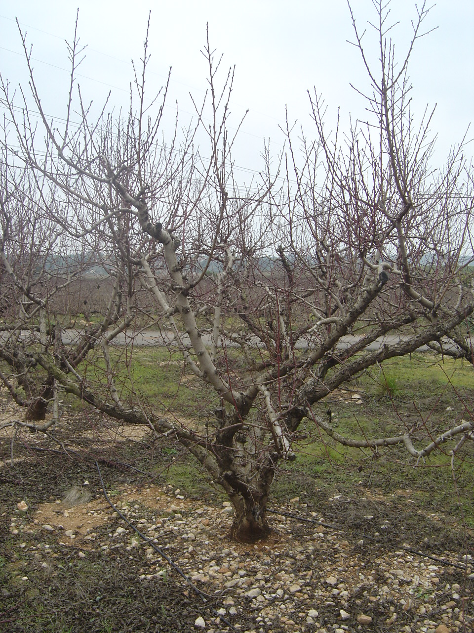
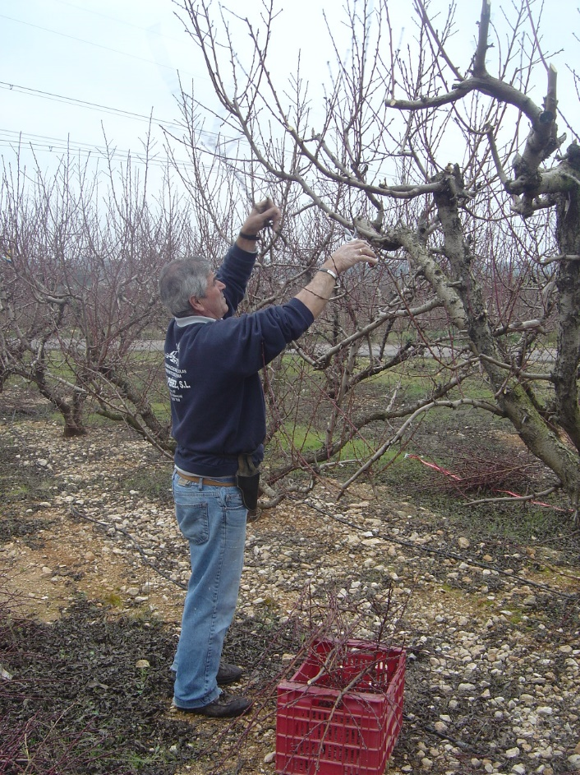

Slide 29
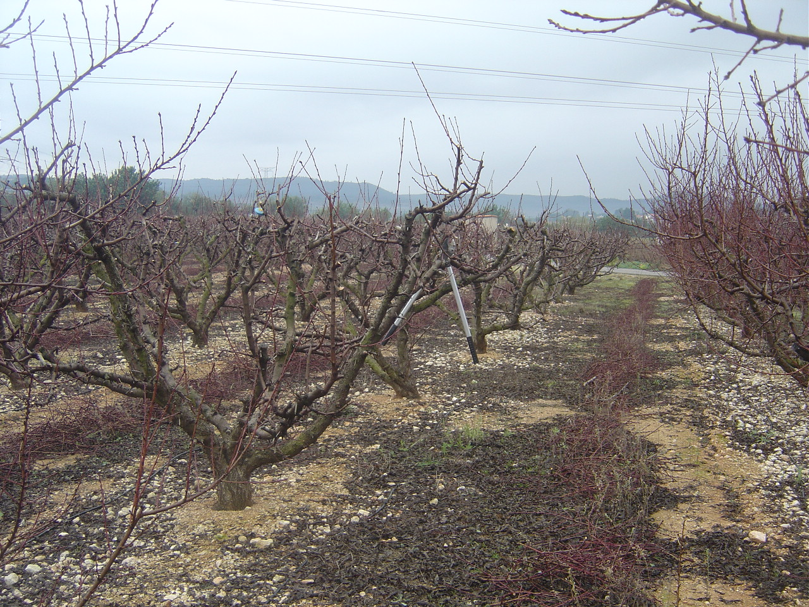

Slide 30
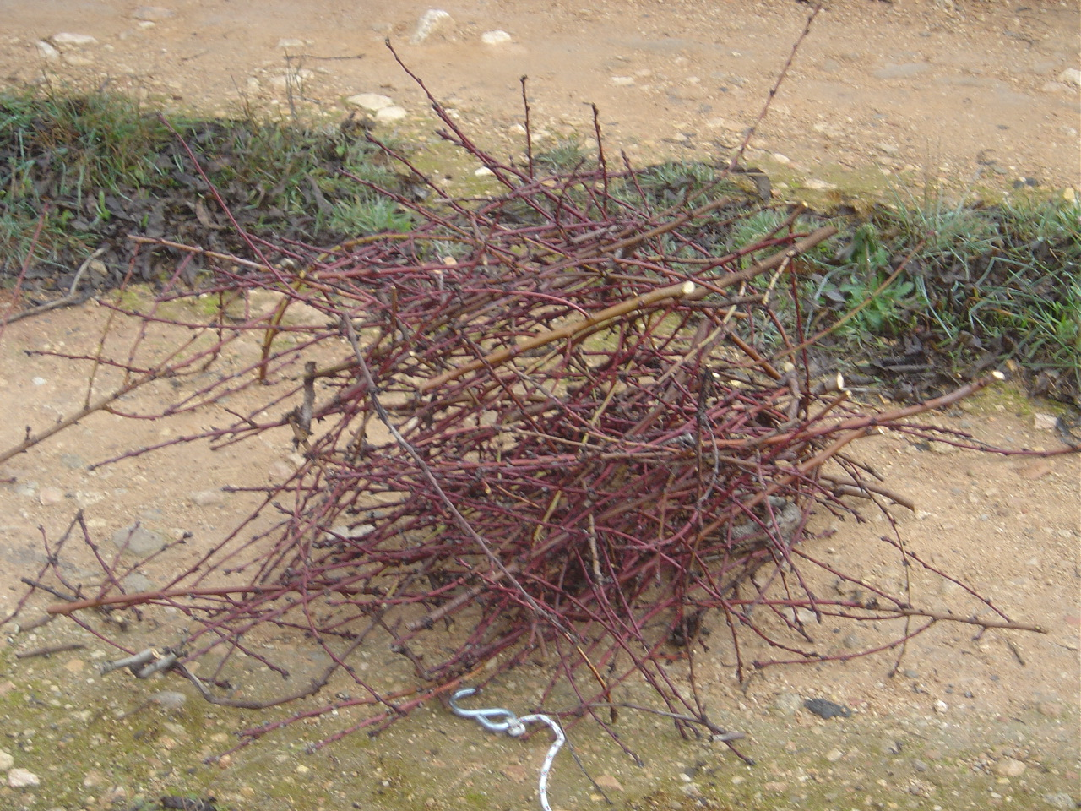

Slide 31
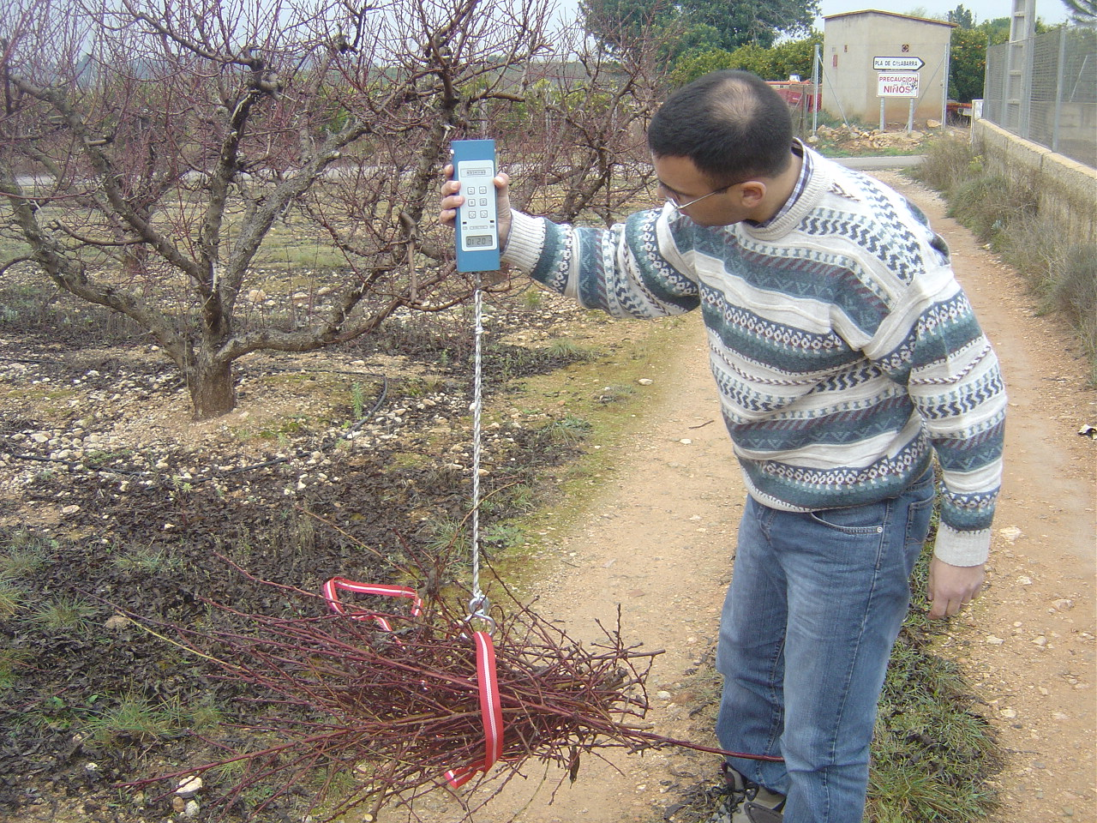

Slide 32
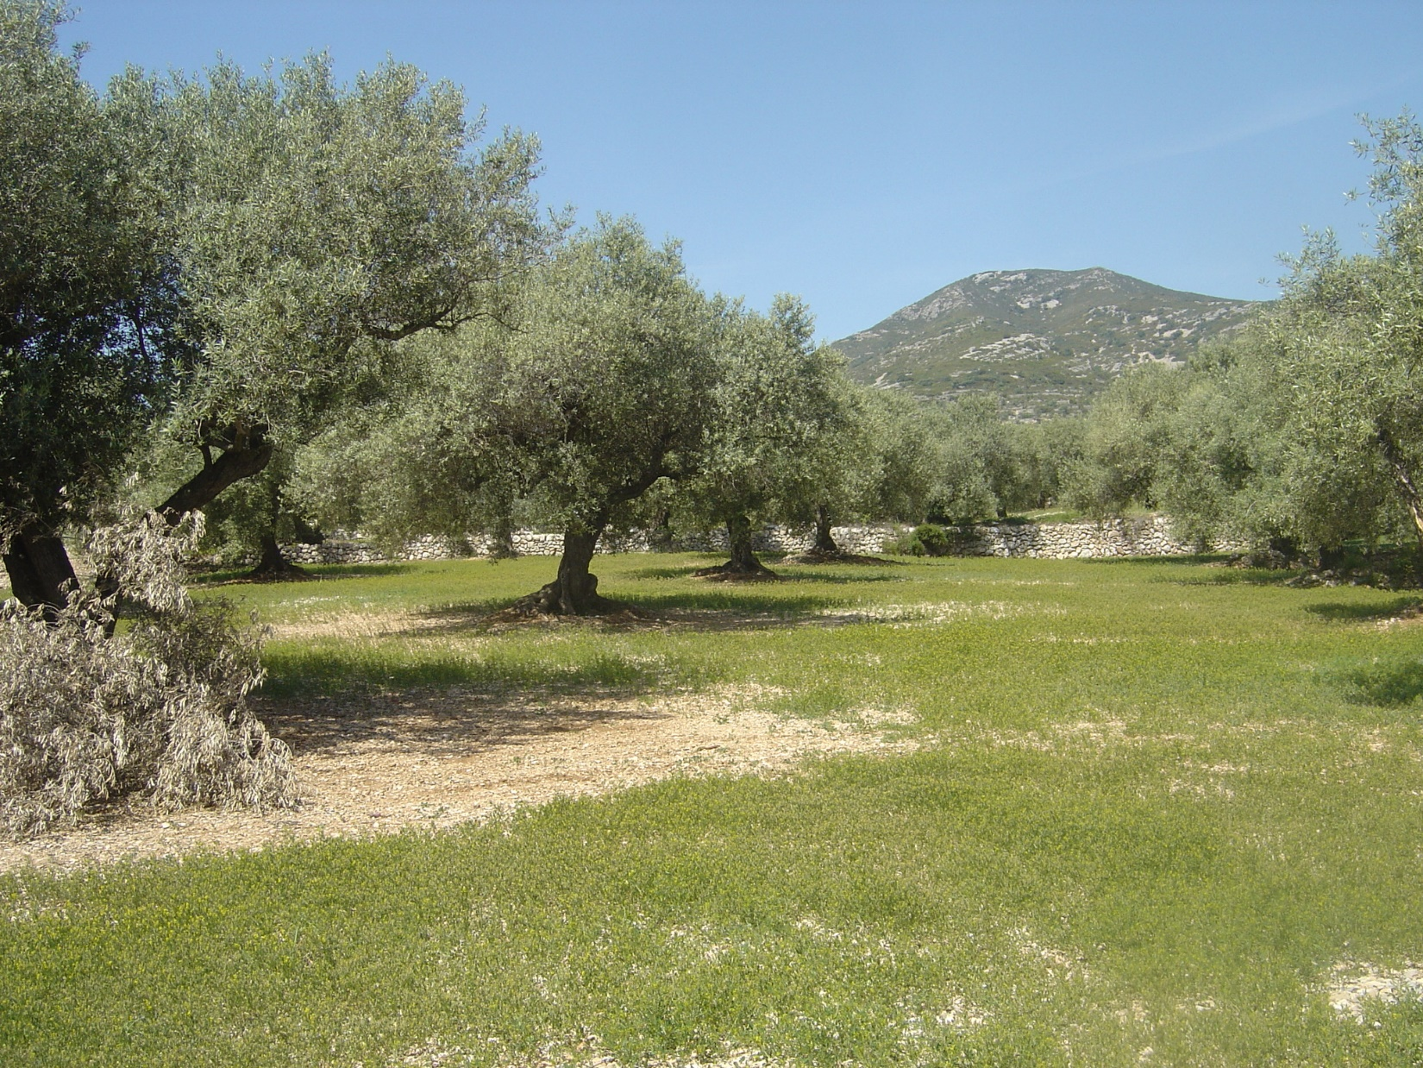

Slide 33
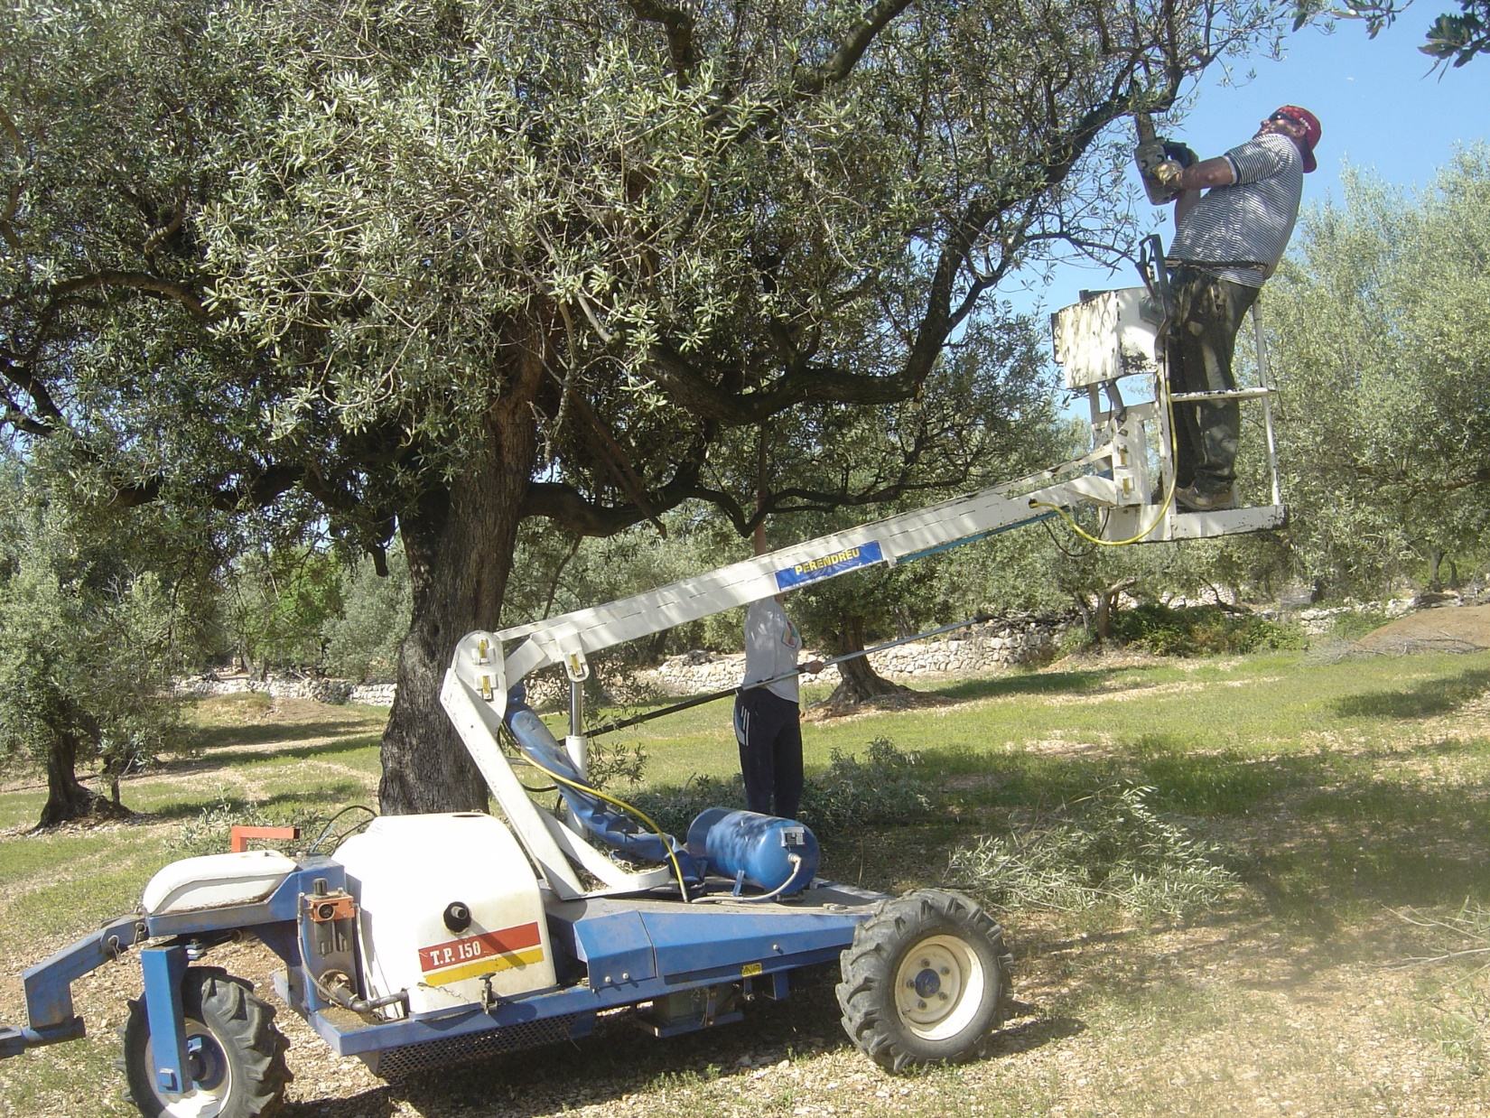

Slide 34
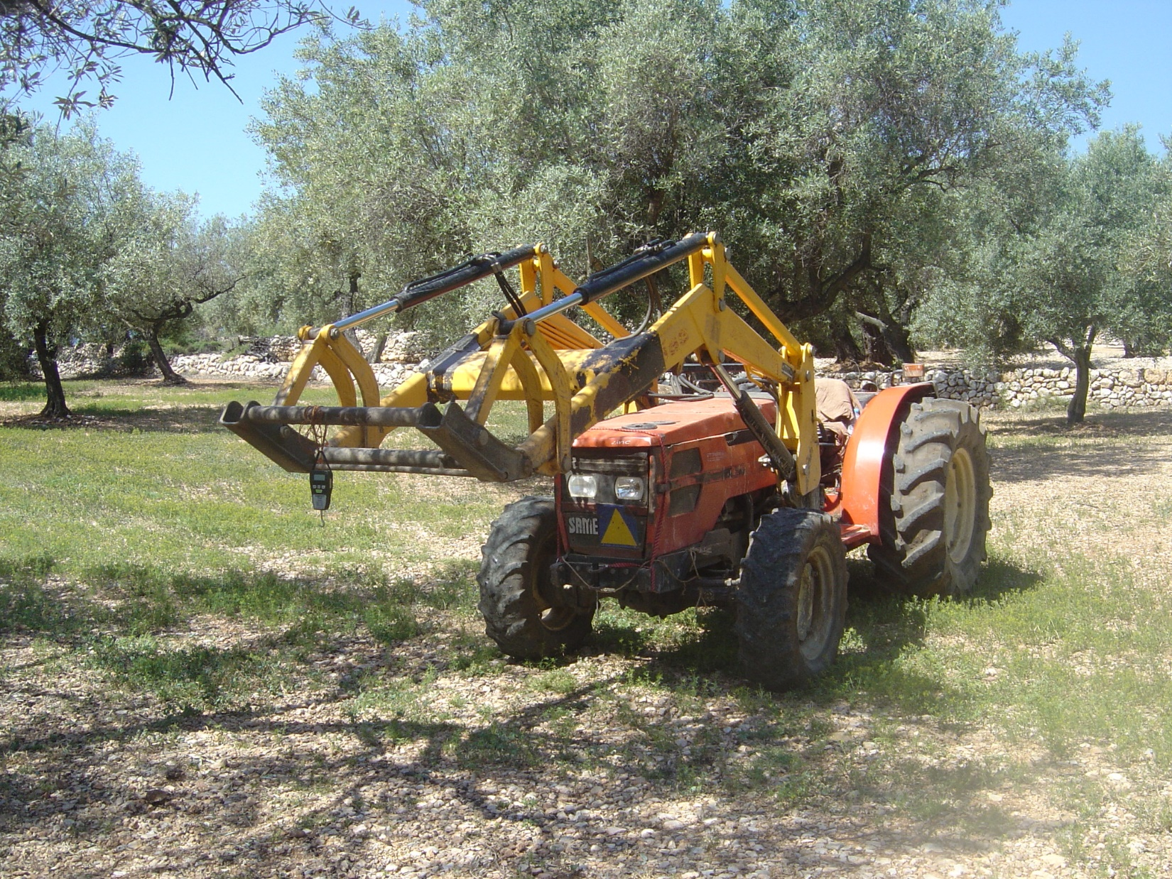

Slide 35
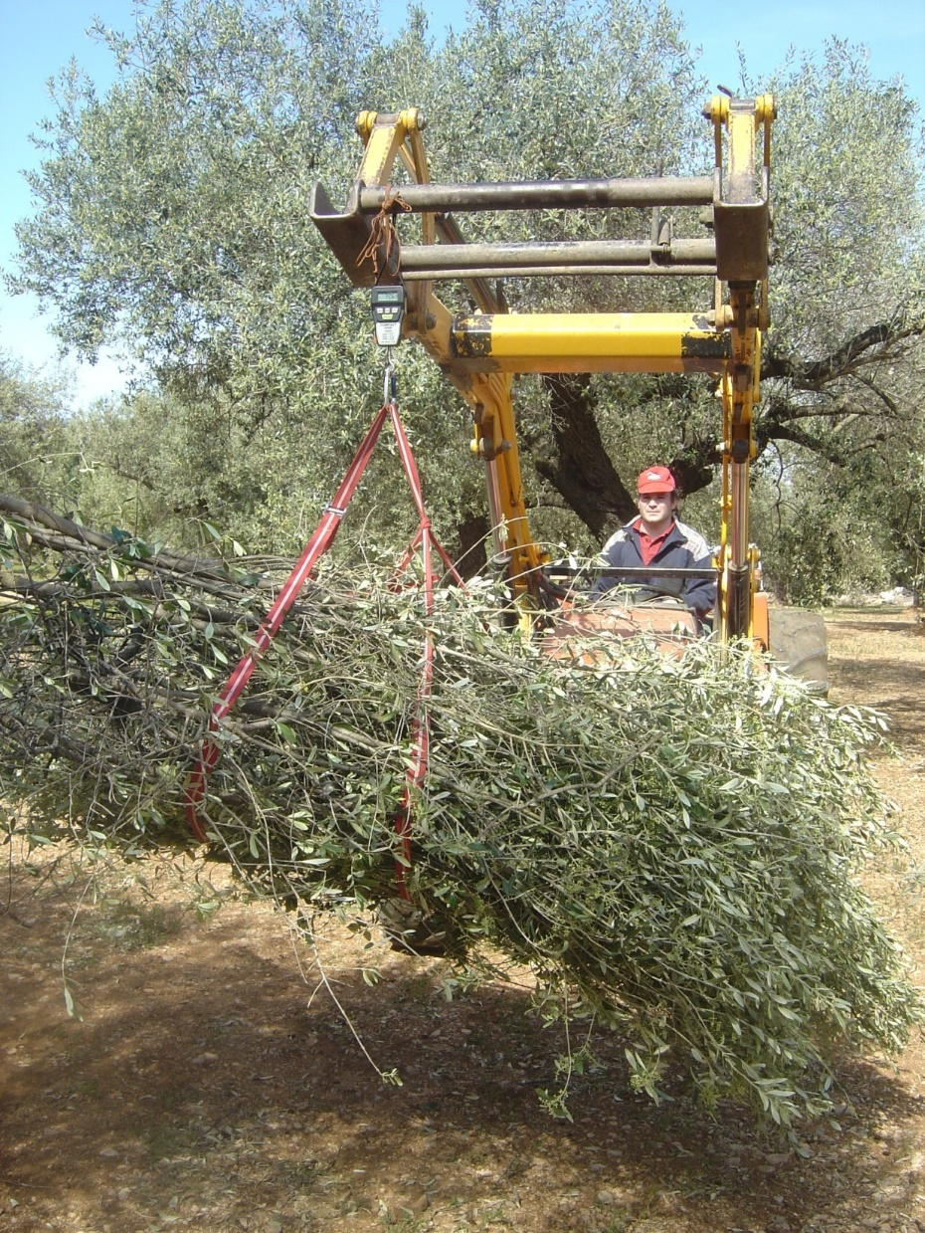

Slide 36
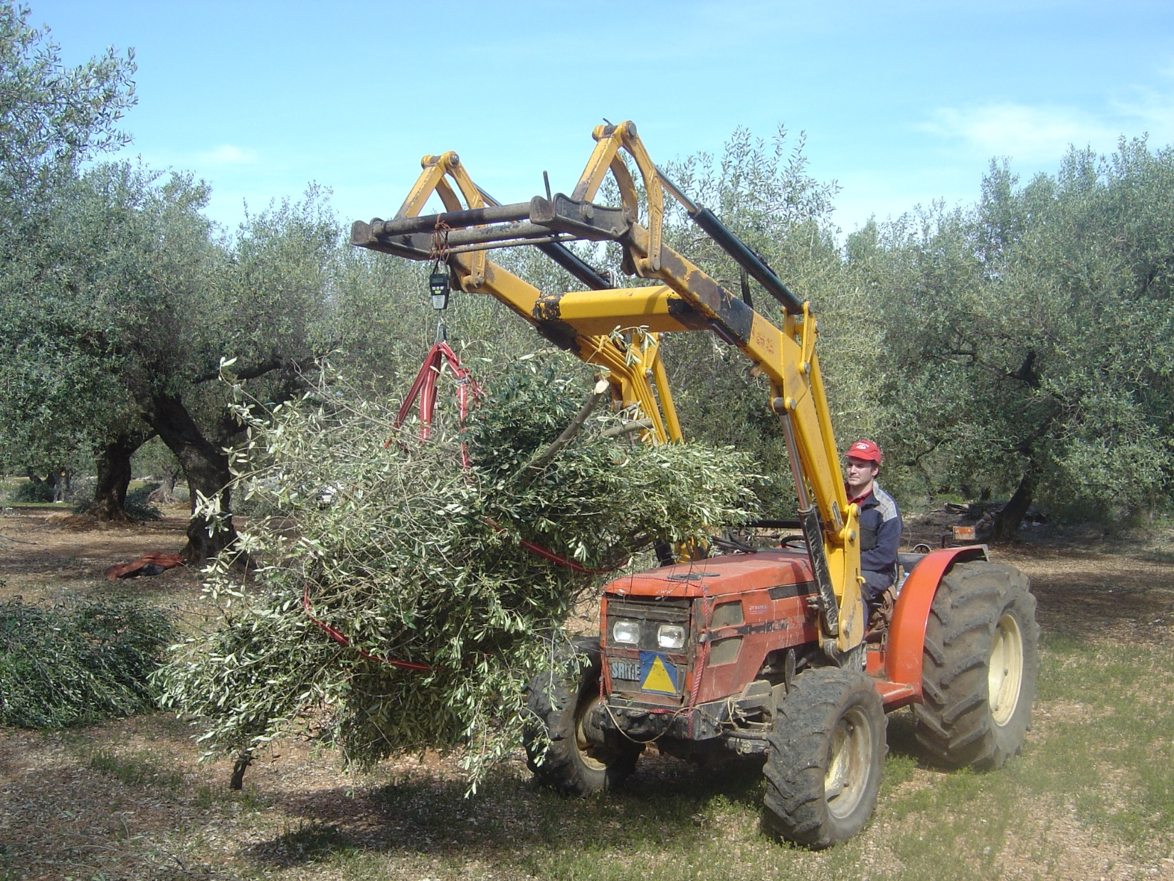

Slide 37
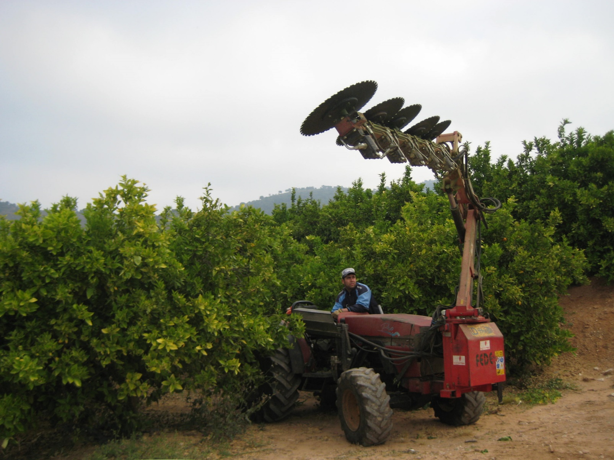

Slide 38
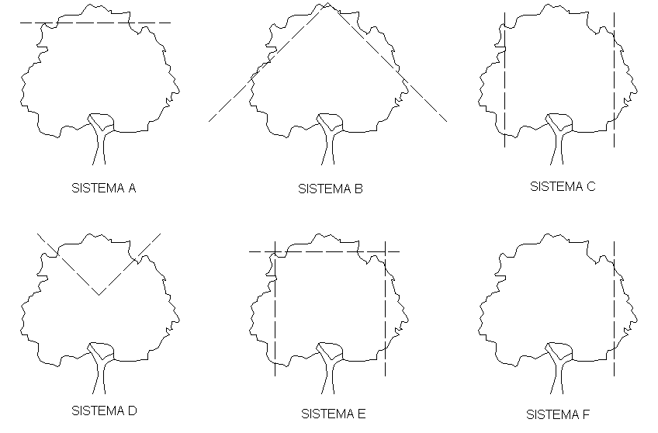

Slide 39
OPERACIONES DE RECOGIDA DE RESIDUOS DE PODA
Alineación
Concentración
Astillado o Empacado
Manual
Mecánica
Manual
Mecánica

Slide 40
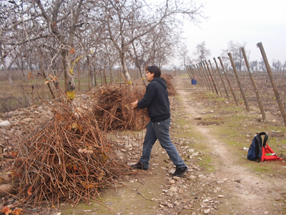
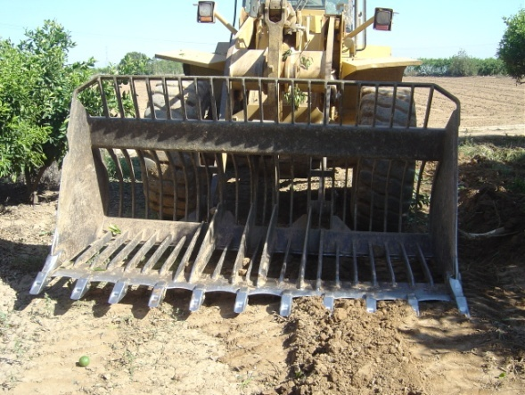
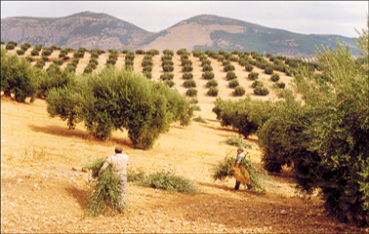
Concentracion
MANUAL
MECÁNICA
(RAKE)

Slide 41
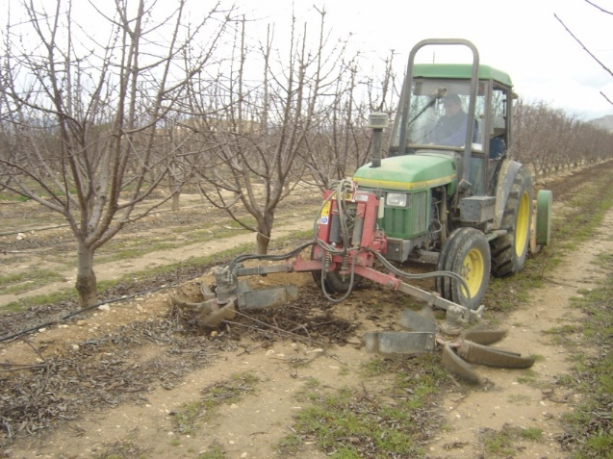
Alineación
MECÁNICA
MANUAL

Slide 42
ALIMENTACIÓN MANUAL
ALIMENTACIÓN MECÁNICA
(GRÚA)

Slide 43
SISTEMA PICK UP

Slide 44
Trailer
Hopper

Slide 46
1º TESIS
Fernández-González E. 2010 Análisis de los procesos de producción de biomasa residual procedente del cultivo de frutales mediterráneos. Cuantificación, cosecha y caracterización para su uso energético o industrial. Tesis Doctoral. Universidad Politécnica de Valencia
5 artículos de la JCR
2 artículos de divulgación
3 congresos

Slide 50
6 artículos de la JCR
Lidar e Imágenes multiespectrales

Slide 51
Cuantificación biomasa arbustiva
Coeficiente de forma global (de la planta entera)
Factor de ocupación de rodales
MODELOS DE CRECIMIENTO DE RODALES
Medición del diámetro de rodal y altura

Slide 52
Árboles urbanos
Variable | Average | Standard deviation | Maximum | Minimum
Diameter at breast height (cm) | 17.80 | 2.39 | 23.00 | 13.80
Crown diameter (m) | 6.95 | 0.98 | 9.75 | 5.35
Total tree height (m) | 10.22 | 1.10 | 12.40 | 7.60

Slide 53
Tesis doctoral de Magdalena Sajdak
7 artículos de la JCR
5 congresos

Slide 55
Aplicación de teledetección y Lidar aéreo y terrestre al calculo de biomasa de árboles frutales

Slide 56
Cuarta etapa
Curso procesos de producción de biomasa agrícola y forestal para uso energético y sus implicaciones logísticas. Facultad de Ciencia e Ingeniería de Alimentos.
Universidad Técnica de Ambato (Ecuador).
18/05/2010 - 21/05/2010

Slide 57
Cuarta etapa
Acción preparatoria para el desarrollo de acciones integradas para el fortalecimiento de las unidades de investigación, capacitación universitaria y desarrollo del sector agrícola en el aprovechamiento energético de biomasa residual agrícola en Ecuador.
Ministerio de Asuntos Exteriores. AECID. Programa PCI2011

Slide 59
Cuarta etapa
Programa de investigación en el aprovechamiento energético de la biomasa agrícola y forestal en la Universidad Técnica de Ambato.
Programa PROMETEO SENESCYT- Gobierno de Ecuador
2012-2014

Slide 60
Cuarta etapa
Aprovechamiento de biomasa en comunidades rurales para el cambio de la matriz energética en Ecuador. Universidad Politécnica de Valencia.
Programa ADSIDEO. Proyectos de cooperación de investigación para el desarrollo. Universidad Politécnica de Valencia
(2015-2017)

Slide 61
Cuarta etapa

Slide 62
Participantes en la cooperación con la UEB.
Año | Alumno | Duración | Programa de la beca
2015 | Bruno Armengot Carbó | 5 meses Julio-Diciembre | Programa de cooperación
2016 | Sergio Narbona Sahuquillo | 5 meses Julio-Diciembre | MERIDIES
2017 | Aida Sanz Pulido | 5 meses Julio-Diciembre | MERIDIES
2018 | Orlando Mesenes Quelal | 5 meses Julio-Diciembre | MERIDIES
Año | Técnicos de laboratorio | Duración | Programa de la beca
2017 | Javier Moya Salvador | 3 semanas Junio-Julio | MERIDIES-PAS
2018 | Carlos Gala Abad | 3 semanas Junio-Julio | MERIDIES-PAS

Slide 64
15 Artículos
15 Cursos
21 Ponencias

Slide 65
2 tesis doctorales

Slide 66
Colaboraciones con Argentina y México

Slide 67
 |  | Número
Investigación | Participación en proyectos competitivos de investigación | 17
 | Participación en proyectos competitivos de investigación como Investigador Principal | 6
 | Contratos de investigación con empresas | 13
 | Artículos científicos en revistas indexadas en el JCR | 54
 | Artículos científicos en revistas no indexadas en el JCR | 18
 | Veces citado en artículos de revistas de la JCR | 662
 | Número medio de citas por artículo | 12,4
 | H-Index | 15
 | Autor de artículos científicos no incluidos en la JCR pero indexadas en bases de datos de especial relevancia como DIALNET; Directory of Open Access Journal (DOAJ); Latindex.unam.mx; SCOPUS; Avery Library; | 18
 | Participación en congresos | 42
 | Realización de ponencias y seminarios impartidos por invitación (todas ellas en universidades extranjeras) | 21
 | Libros de investigación | 4
 | Capítulos de libros de investigación | 4
 | Estancias de investigación en universidades extranjeras | 9
 | Revistas en las que habitualmente actúa como referee | 16
 | Pertenencia a comités de congresos | 3

Slide 69
Libros de investigación
Biogas
ISBN 978-953-51-6315-2 Book edited by: Dr. Rajesh Banu

Slide 70
TRAYECTORIA DOCENTE

Slide 71
PUESTOS OCUPADOS
Puesto | Institución | Fechas
Profesor Ayudante de Escuela Universitaria (según LRU) | Universidad Politécnica de Valencia Escuela Técnica Superior de Ingenieros Agrónomos Departamento de Mecanización y Tecnología Agraria | 1–Octubre–2001 2–Febrero–2005
Profesor Ayudante Doctor (según LOU) | Universidad Politécnica de Valencia Escuela Técnica Superior de Ingenieros Agrónomos Departamento de Mecanización y Tecnología Agraria | 2–Febrero–2005 24-Octubre-2005
Profesor Colaborador (según LOU) | Universidad Politécnica de Valencia Escuela Técnica Superior de Ingenieros Agrónomos Departamento de Mecanización y Tecnología Agraria | 24-Octubre-2005 12-Junio-2007
Profesor Contratado Doctor (según LOU) | Universidad Politécnica de Valencia Escuela Técnica Superior de Ingenieros Agrónomos Departamento de Mecanización y Tecnología Agraria | 12-Junio-2007 2 –Abril -2011
Profesor Titular de Universidad | Universidad Politécnica de Valencia Escuela Técnica Superior de Ingenieros Agrónomos Departamento de Ingeniería Rural y Agroalimentaria | 2-Abril-2012

Slide 72
EXPERIENCIA DOCENTE UNIVERSITARIA
Diseño de Máquinas (2001-2005)
Maquinaria agrícola y forestal (2001-2007)
Motores y Maquinaria Agrícola (2007-2014)
Maquinaria de movimientos de tierras (2002-2013)
Maquinaria forestal (2002-2013)
Aprovechamiento energético de la Biomasa (2013-2017)
Bioenergía Forestal (2013-2017)
Energías renovables (2017-2019)

Slide 73
Resultados de la encuesta de opinión de los alumnos para la asignatura “Bioenergía Forestal” durante el curso 2015-2016.
 | Profesor-Asignatura | Departamento | Profesor
Conocimiento de la asignatura | 9,38 | 7,52 | 8,36
Organización y Planificación | 9,09 | 6,08 | 8,15
Desarrollo/Metodología Docente | 7,92 | 7,44 | 6,69
Motivación/interacción/ayuda | 7,08 | 6,62 | 6,02
Satisfacción general con la labor del profesor | 9,58 | 7,27 | 8,04

Slide 74
Docencia | Años de experiencia docente universitaria | 17
 | Profesor en másteres universitarios | 4 (10 años)
 | Dirección de Tesis Doctorales | 4
 | Dirección de Tesinas de Diploma de Estudios Avanzados (DEA) | 2
 | Dirección de Trabajos Final de Carrera (Tesis de grado) | 26
 | Participación en programas de innovación docente | 7
 | Congresos de investigación docente | 23
 | Estancias en centros docentes extranjeros | 13
 | Tutorías internacionales | 1
 | Tutor de prácticas en empresa | 12
 | Profesor de cursos y seminarios de formación de postgrado orientados a profesionales y a empresas | 31
 | Libros docentes | 7
 | Cursos de formación recibidos como docente | 25
 | Proyectos o informes en el ejercicio libre de la profesión | Más de 100
 | TRIENIOS | 5
 | QUINQUENIOS | 3
 | SEXENIOS | 2 (2004-2010) (2010-2016)

Slide 75
Formación como docente
CURSO DE ADAPTACION PEDAGOGICA, (CAP)
300 h (Curso 2000 -2001)
II PROGRAMA DE ACOGIDA UNIVERSITARIO (PAU)
50 h (Curso 2001-2002)
PROGRAMA DE FORMACION PEDAGOGICA INICIAL PARA EL PROFESOR UNIVERSITARIO (FIPPU)
300 h (Curso 2003-2004)

Slide 76
Jornadas y Talleres
JORNADAS: EL INGENIERO AGRONOMO Y LA ACTIVIDAD ACADEMICA EN INGENIERIA AGROFORESTAL
TALLER: EVALUACION Y MEJORA DE LA ENSEÑANZA UNIVERSITARIA: LA CARPETA DOCENTE
CUESTIONES CLAVE EN LA UNIVERSIDAD ESPAÑOLA EN EL SIGLO XXI
COMPETENCIAS PROFESIONALES DEL DOCENTE UNIVERSITARIO
EDUCACION EN VALORES EN LOS ESTUDIOS CIENTIFICO TECNICOS
ENCUENTRO SOBRE CALIDAD EN LA EDUCACIÓN SUPERIOR "IEEE EDUCON 2010 - EL FUTURO DEL APRENDIZAJE GLOBAL EN LA EDUCACIÓN EN INGENIERÍA"

Slide 77
5 publicaciones docentes
26 Trabajos final de carrera

Slide 79
PROYECTOS DE INNOVACIÓN DOCENTE
Proyecto Europa, Ayuda a la mejora en el aprendizaje. Plan de acción tutorial
Entidad financiadora: Universidad Politécnica de Valencia
Duración, desde 15/09/2003 hasta: 15/09/2004
Programa Integra, Plan de Acción Tutorial
Entidad financiadora: Universidad Politécnica de Valencia
Duración, desde 15/09/2004 hasta: 15/09/2011
Acciones para la Convergencia Europea en las titulaciones de Ingeniero Agrónomos y de Montes (PACE)
Entidad financiadora: Universidad Politécnica de Valencia
Duración, desde 15/09/2006 hasta: 30/09/2008
Evaluación interuniversitaria de la carga mental de alumnos en esperiencias piloto (EEES) frente a otros que no lo están, en asignaturas de Motores y Mecanización Agraria
Entidad financiadora: Universidad Almería
Duración, desde 13/09/2009 hasta: 13/09/2010
Ergonomía y Psicosocioligía aplicada en Ingeniería
Entidad financiadora: Universidad Almería
Duración, desde 13/09/2010 hasta: 13/09/2011

Slide 80
INVESTIGACIÓN DOCENTE
Aplicación de metodologías activas y adaptación a los créditos ETCS
Aplicaciones de Ergonomía Organizacional en el Aula
Coordinación interdepartamental a través del aprendizaje colaborativo (CIAC). EQUIPO DE INNOVACIÓN Y CALIDAD EDUCATIVA (EICE)
Docencia en Red

Slide 81
Docencia en Red
EXPERTO UNIVERSITARIO EN FORMACIÓN ONLINE
Polimedia
Screencast
Blogs
asignatura
Módulos de aprendizaje
On-line
http://bioenergia.blogs.upv.es/
http://bvelazquez.blogs.upv.es/

Slide 82
Cursos de formación permanente
Curso de Diseño de Biorreactores
Curso de Modelos Matemáticos
Curso de Procesos de Producción de Biomasa Agrícola y Forestal para uso Energético y sus Implicaciones Logísticas

Slide 83
FIN HISTORIAL ACADEMICO, DOCENTE E INVESTIGADOR

Slide 84
PROYECTO DOCENTE E INVESTIGADOR
Area de conocimiento de Ingeniería Agroforestal
Maquinaria y Mecanización agraria
Bioenergía forestal

Slide 85
Asignaturas
Maquinaria y Mecanización Agraria, (6 créditos ECTS)
Grado en Ingeniería Agroalimentaria y del Medio Rural,
Escuela Técnica Superior de Ingeniería Agroalimentaria y del Medio Natural (ETSIAMN) Universidad Politécnica de Valencia
Bioenergía forestal. (6 créditos ECTS)
Grado en Ingeniería Forestal y del Medio Natural,
Escuela Técnica Superior de Ingeniería Agronómica y del Medio Natural
Universidad Politécnica de Valencia.

Slide 86
Maquinaria y Mecanización Agraria
Objetivos de la asignatura
COMPETENCIAS
Analizar el funcionamiento del motor, sus curvas características y saber realizar su mantenimiento

Slide 87
Maquinaria y Mecanización Agraria
Objetivos de la asignatura
COMPETENCIAS
Analizar el funcionamiento del motor, sus curvas características y saber realizar su mantenimiento
Conocer los elementos del tractor agrícola, selección y mantenimiento

Slide 88
Maquinaria y Mecanización Agraria
Objetivos de la asignatura
COMPETENCIAS
Analizar el funcionamiento del motor, sus curvas características y saber realizar su mantenimiento
Conocer los elementos del tractor agrícola, selección y mantenimiento
Saber aplicar los criterios de potencia requerida, estabilidad, resbalamiento para la selección de máquinas automotrices

Slide 89
Maquinaria y Mecanización Agraria
Objetivos de la asignatura
COMPETENCIAS
Analizar el funcionamiento del motor, sus curvas características y saber realizar su mantenimiento
Conocer los elementos del tractor agrícola, selección y mantenimiento
Saber aplicar los criterios de potencia requerida, estabilidad, resbalamiento para la selección de máquinas automotrices
Selección, calibración y evaluación de las máquinas agrícolas y las metodologías necesarias para investigación y desarrollo en el sector

Slide 90
Maquinaria y Mecanización Agraria
Objetivos de la asignatura
COMPETENCIAS
Analizar el funcionamiento del motor, sus curvas características y saber realizar su mantenimiento
Conocer los elementos del tractor agrícola, selección y mantenimiento
Saber aplicar los criterios de potencia requerida, estabilidad, resbalamiento para la selección de máquinas automotrices
Selección, calibración y evaluación de las máquinas agrícolas y las metodologías necesarias para investigación y desarrollo en el sector
Planificar, diseñar, dimensionar, proyectar y dirigir un parque de maquinaria en una explotación agraria

Slide 91
Maquinaria y Mecanización Agraria
Objetivos de la asignatura
COMPETENCIAS
Analizar el funcionamiento del motor, sus curvas características y saber realizar su mantenimiento
Conocer los elementos del tractor agrícola, selección y mantenimiento
Saber aplicar los criterios de potencia requerida, estabilidad, resbalamiento para la selección de máquinas automotrices
Selección, calibración y evaluación de las máquinas agrícolas y las metodologías necesarias para investigación y desarrollo en el sector
Planificar, diseñar, dimensionar, proyectar y dirigir un parque de maquinaria en una explotación agraria
Conocer la normalización y seguridad en máquinas agrícolas

Slide 92
Maquinaria y Mecanización Agraria
Objetivos de la asignatura
COMPETENCIAS
Analizar el funcionamiento del motor, sus curvas características y saber realizar su mantenimiento
Conocer los elementos del tractor agrícola, selección y mantenimiento
Saber aplicar los criterios de potencia requerida, estabilidad, resbalamiento para la selección de máquinas automotrices
Selección, calibración y evaluación de las máquinas agrícolas y las metodologías necesarias para investigación y desarrollo en el sector
Planificar, diseñar, dimensionar, proyectar y dirigir un parque de maquinaria en una explotación agraria
Conocer la normalización y seguridad en máquinas agrícolas
Adquirir técnicas de análisis económico de un plan de mecanización en el ámbito agrícola. Tener la capacidad para la toma de decisiones eficientes en el ámbito profesional bajo criterios técnicos, sociales y empresariales.

Slide 93
Contenidos
Maquinaria y Mecanización Agraria
Unidad didáctica | Trab. Presencial | Trab. no presencial
TEMA 1. INTRODUCCIÓN A LA MAQUINARIA ARÍCOLA | 3,00 | 4,50
TEMA 2. MOTORES ENDOTÉRMICOS ALTERNATIVOS | 9,00 | 15,00
TEMA 3. EL TRACTOR AGRÍCOLA | 3,00 | 5,00
TEMA 4. SELECCIÓN TÉCNICA DE EQUIPOS | 5,00 | 8,00
TEMA 5. MAQUINARIA DE PREPARACIÓN DEL SUELO | 4,00 | 6,00
TEMA 6. MAQUINARIA DE APLICACIÓN DE ABONOS Y ENMIENDAS | 4,00 | 6,00
TEMA 7. MAQUINARIA DE SIEMBRA PLANTACIÓN Y TRANSPLANTE | 4,00 | 6,00
TEMA 8. MAQUINARIA DE APLICACIÓN DE PRODUCTOS FITOSANITARIOS | 4,00 | 6,00
TEMA 9. MAQUINARIA DE RECOLECCIÓN Y TRATAMIENTO DE FORRAJES | 2,50 | 4,00
TEMA 10. MAQUINARIA DE PODA Y ELIMINACIÓN DE RESIDUOS AGRÍCOLAS | 2,50 | 4,00
TEMA 11. MAQUINARIA DE RECOLECCIÓN | 3,00 | 4,50
TEMA 12. MAQUINARIA DE POSTCOSECHA PARA ACCONDICIONADO DE FRUTAS Y HORTALIZAS EN FRESCO | 3,00 | 4,50
TEMA 13. MAQUINARIA DE ORDEÑO | 3,00 | 4,50
TEMA 14. ECONOMÍA DE LA MECANIZACIÓN | 4,00 | 6,00
TEMA 15. AGRICULTURA DE PRECISIÓN | 4,00 | 6,00
Examen parcial | 2,00
Total horas | 60,00 | 90,00

Slide 94
Contenidos
Maquinaria y Mecanización Agraria
Unidad didáctica | Trab. Presencial | Trab. no presencial
TEMA 1. INTRODUCCIÓN A LA MAQUINARIA ARÍCOLA | 3,00 | 4,50
TEMA 2. MOTORES ENDOTÉRMICOS ALTERNATIVOS | 9,00 | 15,00
TEMA 3. EL TRACTOR AGRÍCOLA | 3,00 | 5,00
TEMA 4. SELECCIÓN TÉCNICA DE EQUIPOS | 5,00 | 8,00
TEMA 5. MAQUINARIA DE PREPARACIÓN DEL SUELO | 4,00 | 6,00
TEMA 6. MAQUINARIA DE APLICACIÓN DE ABONOS Y ENMIENDAS | 4,00 | 6,00
TEMA 7. MAQUINARIA DE SIEMBRA PLANTACIÓN Y TRANSPLANTE | 4,00 | 6,00
TEMA 8. MAQUINARIA DE APLICACIÓN DE PRODUCTOS FITOSANITARIOS | 4,00 | 6,00
TEMA 9. MAQUINARIA DE RECOLECCIÓN Y TRATAMIENTO DE FORRAJES | 2,50 | 4,00
TEMA 10. MAQUINARIA DE PODA Y ELIMINACIÓN DE RESIDUOS AGRÍCOLAS | 2,50 | 4,00
TEMA 11. MAQUINARIA DE RECOLECCIÓN | 3,00 | 4,50
TEMA 12. MAQUINARIA DE POSTCOSECHA PARA ACCONDICIONADO DE FRUTAS Y HORTALIZAS EN FRESCO | 3,00 | 4,50
TEMA 13. MAQUINARIA DE ORDEÑO | 3,00 | 4,50
TEMA 14. ECONOMÍA DE LA MECANIZACIÓN | 4,00 | 6,00
TEMA 15. AGRICULTURA DE PRECISIÓN | 4,00 | 6,00
Examen parcial | 2,00
Total horas | 60,00 | 90,00

Slide 95
Contenidos
Maquinaria y Mecanización Agraria
Unidad didáctica | Trab. Presencial | Trab. no presencial
TEMA 1. INTRODUCCIÓN A LA MAQUINARIA ARÍCOLA | 3,00 | 4,50
TEMA 2. MOTORES ENDOTÉRMICOS ALTERNATIVOS | 9,00 | 15,00
TEMA 3. EL TRACTOR AGRÍCOLA | 3,00 | 5,00
TEMA 4. SELECCIÓN TÉCNICA DE EQUIPOS | 5,00 | 8,00
TEMA 5. MAQUINARIA DE PREPARACIÓN DEL SUELO | 4,00 | 6,00
TEMA 6. MAQUINARIA DE APLICACIÓN DE ABONOS Y ENMIENDAS | 4,00 | 6,00
TEMA 7. MAQUINARIA DE SIEMBRA PLANTACIÓN Y TRANSPLANTE | 4,00 | 6,00
TEMA 8. MAQUINARIA DE APLICACIÓN DE PRODUCTOS FITOSANITARIOS | 4,00 | 6,00
TEMA 9. MAQUINARIA DE RECOLECCIÓN Y TRATAMIENTO DE FORRAJES | 2,50 | 4,00
TEMA 10. MAQUINARIA DE PODA Y ELIMINACIÓN DE RESIDUOS AGRÍCOLAS | 2,50 | 4,00
TEMA 11. MAQUINARIA DE RECOLECCIÓN | 3,00 | 4,50
TEMA 12. MAQUINARIA DE POSTCOSECHA PARA ACCONDICIONADO DE FRUTAS Y HORTALIZAS EN FRESCO | 3,00 | 4,50
TEMA 13. MAQUINARIA DE ORDEÑO | 3,00 | 4,50
TEMA 14. ECONOMÍA DE LA MECANIZACIÓN | 4,00 | 6,00
TEMA 15. AGRICULTURA DE PRECISIÓN | 4,00 | 6,00
Examen parcial | 2,00
Total horas | 60,00 | 90,00

Slide 96
Metodología
Maquinaria y Mecanización Agraria
Presencial
 | Descripción | horas
Clase magistral | Exposición de contenidos mediante presentación o explicación por parte de un profesor (posiblemente incluyendo demostraciones). | 20,00
Aprendizaje basado en problemas | Enfoque educativo en el que los alumnos partiendo de problemas reales, aprenden a buscar la información necesaria para comprender dichos problemas y obtener soluciones; todo ello bajo la supervisión de un tutor. | 18,00
Resolución de ejercicios y problemas | Realización por parte de los estudiantes, de cualquier tipo de ejercicios y problemas. | 10,00
Laboratorio | Actividades desarrolladas en espacios especiales con equipamiento especializado (laboratorio, aulas informáticas). | 12,00
Total horas |  | 60,00

Slide 98
Prácticas
Maquinaria y Mecanización Agraria
PRÁCTICA 1: PARTES DEL MOTOR
PRÁCTICA 2: CIRCUITOS COMPLEMENTARIOS
PRÁCTICA 3: ENSAYO DE POTENCIA
PRÁCTICA 4: MAQUINARIA PARA PREPARACIÓN DEL SUELO
PRÁCTICA 5: MAQUINARIA PARA APLICACIÓN DE ABONOS
PRÁCTICA 6: MAQUINARIA DE SIEMBRA
PRÁCTICA 7: APLICACIÓN DE PRODUCTOS FITOSANITARIO
PRACTICA 8: PROPIEDADES FÍSICAS DE PRODUCTOS HORTOFRUTÍCOLAS EN RELACIÓN CON SU MANEJO MECÁNICO

Slide 101
Metodología
Mecanización y Maquinaria Agraria
Autónomas
Nombre | Descripción | horas
Trabajos prácticos | Preparación de actividades para exponer o entregar en las clases prácticas. | 30,00
Estudio teórico | Estudio de contenidos relacionados con las "clases teóricas": Incluye cualquier actividad de estudio que no se haya computado en el apartado anterior (estudiar exámenes, trabajo en biblioteca, lecturas complementarias, hacer problemas y ejercicios, etc.). | 60,00
Total horas |  | 90,00

Slide 102
Evaluación
Mecanización y Maquinaria Agraria
Ponderación de los sistemas de evaluación propuestos para la asignatura de Maquinaria y Mecanización
Sistema de evaluación | Ponderación
Memorias de prácticas | 20%
Examen parcial | 20%
Examen final | 60%

Slide 103
Bioenergía forestal
FASES DEL SISTEMA
LOGÍSTICA DE LA MATERIA PRIMA
TRANSFORMACIÓN DE BIOMASA EN BIOCOMBUSTIBLES
INSTALACIONES DE APROVECHAMIENTO ENERGÉTICO
PRODUCCIÓN DE MATERIAS PRIMAS
LOGÍSTICA DE LA BIOCOMBUSTIBLES

Slide 104
Objetivos de la asignatura
COMPETENCIAS
Planificar la producción de materias primas para la obtención de biocombustibles

Slide 105
Objetivos de la asignatura
COMPETENCIAS
Planificar la producción de materias primas para la obtención de biocombustibles
Planificar la cosecha o recogida de biomasa como materia prima de biocombustibles

Slide 106
Objetivos de la asignatura
COMPETENCIAS
Planificar la producción de materias primas para la obtención de biocombustibles
Planificar la cosecha o recogida de biomasa como materia prima de biocombustibles
Organizar el abastecimiento y logística de la biomasa

Slide 107
Objetivos de la asignatura
COMPETENCIAS
Planificar la producción de materias primas para la obtención de biocombustibles
Planificar la cosecha o recogida de biomasa como materia prima de biocombustibles
Organizar el abastecimiento y logística de la biomasa
Evaluar rendimientos energéticos de una instalación de generación de potencia a partir de la combustión de biomasa

Slide 108
Objetivos de la asignatura
COMPETENCIAS
Planificar la producción de materias primas para la obtención de biocombustibles
Planificar la cosecha o recogida de biomasa como materia prima de biocombustibles
Organizar el abastecimiento y logística de la biomasa
Evaluar rendimientos energéticos de una instalación de generación de potencia a partir de la combustión de biomasa
Introducirse en la producción de cultivos energéticos oleaginosos o azucareros

Slide 109
Objetivos de la asignatura
COMPETENCIAS
Planificar la producción de materias primas para la obtención de biocombustibles
Planificar la cosecha o recogida de biomasa como materia prima de biocombustibles
Organizar el abastecimiento y logística de la biomasa
Evaluar rendimientos energéticos de una instalación de generación de potencia a partir de la combustión de biomasa
Introducirse en la producción de cultivos energéticos oleaginosos o azucareros
Conocimiento de las bases para la realización de proyectos de instalaciones de transformación de biomasa en biocombustibles

Slide 110
Contenidos
Bioenergía forestal
Unidad didáctica | Trab. Presencial | Trab. no presencial
TEMA 1: INTRODUCCIÓN A LA BIOMASA AGRÍCOLA Y FORESTAL | 2,00 | 3,00
TEMA 2: CARACTERIZACIÓN DE BIOMASA SÓLIDA | 5,00 | 7,50
TEMA 3: SISTEMAS DE CUANTIFICACIÓN E INVENTARIACIÓN DE BIOMASA | 5,00 | 7,50
TEMA 4: SISTEMAS DE RECOLECCIÓN DE BIOMASA AGRÍCOLA Y FORESTAL Y PRETRATAMIENTO | 5,00 | 7,50
TEMA 5: MODELADO DE SISTEMAS LOGÍSTICOS PARA ABASTECIMIENTO DE BIOMASA | 5,00 | 7,50
TEMA 6: GENERACIÓN DE POTENCIA-CICLOS DE VAPOR | 10,00 | 15,00
TEMA 7: INSTALACIONES TÉRMICAS | 5,00 | 7,50
TEMA 8: SISTEMAS DE GASIFICACIÓN | 5,00 | 12,00
TEMA 9: TECNOLOGÍA DE PRODUCCIÓN DE BIODIESEL | 5,00 | 7,50
TEMA 10. DISEÑO DE BIORREACTORES | 5,00 | 7,50
TEMA 11: TECNOLOGÍA DE PRODUCCIÓN DE BIOETANOL | 5,00 | 7,50
TEMA 12: TECNOLOGÍA DEL BIOGAS | 3,00 | 7,50
Total horas | 60,00 | 90,00

Slide 111
Metodología
Bioenergía forestal
Presencial
Nombre | Descripción | horas
Clase magistral | Exposición de contenidos mediante presentación o explicación por parte de un profesor (posiblemente incluyendo demostraciones). | 20,00
Aprendizaje basado en problemas | Enfoque educativo en el que los alumnos partiendo de problemas reales, aprenden a buscar la información necesaria para comprender dichos problemas y obtener soluciones; todo ello bajo la supervisión de un tutor. | 18,00
Resolución de ejercicios y problemas | Realización por parte de los estudiantes, de cualquier tipo de ejercicios y problemas. | 10,00
Laboratorio | Actividades desarrolladas en espacios especiales con equipamiento especializado (laboratorio, aulas informáticas). | 12,00
Total horas |  | 60,00

Slide 113
Prácticas
Bioenergía forestal
PRÁCTICA 1. POTENCIALES CALORICOS POR OXIDACIÓN DE LOS BIOCOMBUSTIBLES
PRÁCTICA 2. PRACTICA INFORMÁTICA. MÉTODOS DE CUANTIFICACIÓN DE BIOMASA CON DATOS LIDAR
PRÁCTICA 3. VISITA EMPRESA TRABISA
PRÁCTICA 4. ANÁLISIS DE LA APTITUD PARA LA PIRÓLISIS
PRÁCTICA 5. VISITA EMPRESA TRAMAVE
PRÁCTICA 6. ELABORACIÓN DE BIODIESEL Y CARACTERIZACIÓN

Slide 115
Metodología
Bioenergía forestal
Autónomas
Nombre | Descripción | horas
Trabajos prácticos | Preparación de actividades para exponer o entregar en las clases prácticas. | 30,00
Estudio teórico | Estudio de contenidos relacionados con las "clases teóricas": Incluye cualquier actividad de estudio que no se haya computado en el apartado anterior (estudiar exámenes, trabajo en biblioteca, lecturas complementarias, hacer problemas y ejercicios, etc.). | 60,00
Total horas |  | 90,00

Slide 116
Evaluación
Bioenergía forestal
Cuestionario semanal particularizados a resolver por los alumnos
Cuestiones teóricas de razonamiento lógico.
Este tipo de cuestiones pretenden obligar a que el alumno se lea y entienda los materiales teóricos escritos proporcionados
La resolución de las cuestiones no es directa, es decir, que requiere una comprensión de los contenidos y una capacidad de aplicarlos dado que la respuesta correcta no esta explicita en los textos.
A menudo son cuestiones abiertas donde el alumno debe proponer una solución entre las posibles.
Problemas. Cuestiones prácticas de índole numérico. Se enfatiza en este tipo de cuestiones los aprendizajes procedimentales, es decir, para la resolución de los mismos hay que serguir una serie de pasos relacionados.
Desarrollan competencias propias de la titulación.

Slide 117
A los alumnos se les da tiempo de una semana para su resolución.
Los problemas son evaluados con calificación de 0 a 10.
Sobre esta nota se le aplican ciertas penalizaciones:
penalización de 1 punto por semana de retraso en la entrega del la tarea semanal (Esto se aplica con el objetivo de que los alumnos trabajen uniformemente los contenidos durante el periodo docente);
penalización de 1,5 sobre la nota si no han asistido a las clases presenciales correspondientes
(Esto se aplica con el objetivo de que los alumnos utilicen la metodología de aprendizaje adecuadamente, empleando el número de horas necesarias para el aprendizaje, establecidas a nivel teórico, y además, pudiendo ser el profesor auténtico orientador del aprendizaje).

Slide 118
La calificación obtenida adquiere carácter temporal. El profesor devuelve los ejercicios corregidos a los alumnos quienes deben de repetir y volver a entregar los problemas que fueron resueltos incorrectamente para que la nota se haga efectiva.
La nota final del curso se establece haciendo media geométrica de las notas semanales obtenidas. Es decir si el número de notas es n, la nota final es la raíz n-ésima del producto de las mismas. De este modo se garantiza que sea necesario realizar los ejercicios propuestos todas las semanas, de lo contrario la nota sería 0.
En caso de que el alumno no supere con éxito la asignatura con la metodología planteada, existirá un examen global, al estilo tradicional

Slide 119
Fuentes
PARA
ALUMNOS
Fuentes bibliográficas 6 o 7 libros
Fuentes bibliográficas
Revistas científicas
Revistas de divulgación
Procedings de congresos
Catalogos
Páginas web
PARA
PROFESORES

Slide 120
PROYECTO INVESTIGADOR

Slide 121
En relación a las etapas descritas, 7 líneas de trabajo relacionadas con el aprovechamiento de la biomasa

Slide 122
En relación a las etapas descritas, 7 líneas de trabajo relacionadas con el aprovechamiento de la biomasa
1. Determinación de la cantidad de biomasa residual agrícola y forestal producida en operaciones de poda
obteniéndose ecuaciones de predicción

Slide 123
En relación a las etapas descritas, 7 líneas de trabajo relacionadas con el aprovechamiento de la biomasa
1. Determinación de la cantidad de biomasa residual agrícola y forestal producida en operaciones de poda
obteniéndose ecuaciones de predicción
2. Determinación de la biomasa en la planta entera a partir de dendrometría adaptada

Slide 124
3. Evaluación de biomasa residual de poda de árboles urbanos a partir de dendrometría y TLS (Terrester laser scanner)
4. Análisis técnico, económico y energético de sistemas de cosecha de la biomasa

Slide 125
5. Desarrollo de modelos logísticos para optimizar la recogida y abastecimiento de biomasa a centros de transformación, como borvemar model y bioloco
6. Aplicación de teledetección en los procesos de valoración e inventariación de biomasa. Aplicación de tecnología Lidar aéreo, complementación con imágenes espectrales y aplicación de Lidar Terrestre (TLS)
7. Caracterización de los residuos obtenidos tanto desde el punto de vista energético como industrial, determinando la aptitud de los materiales para distintos procesos

Slide 126
Mirando al futuro
8 proyectos

Slide 127
1. Trabajos de cuantificación y caracterización de especies poco estudiadas y con elevado potencial productivo en cuanto a la biomasa con posible destino energético.
Análisis dendrométricos
Técnicas basadas en teledetección, escáner terrestre, y drones
Laboratorio de Propiedades Físicas y Bioenergía de la UPV
Laboratorio Biomasa, Universidad Estatal de Bolívar
Phragmites australis (Cav.) Trin, Adelfa (Nerium oleander), Acebuche (Olea europaea sylvestris), Tarall (Tamarix africana), Arundo donax L., Salix alba L. y zarzamora (Rubus L.) en las riberas de los ríos Turia y Palancia.
Cabuya, el borojó, la quinua, la guaba, gayambo, cacao, neem, mango, aguacate, el árbol lechero, entre otros

Slide 128
2. Análisis de la implantación de cadenas aprovechamiento de biomasa
Obj. 1. Definición de los residuos generados en las diferentes etapas de las cadenas de aprovechamiento campo-industria.
Obj. 2. Caracterización termoquímica:
Obj. 3. Desarrollo de modelos predictivos que permitan calcular la cantidad de biomasa, C fijado, emisiones y residuos generados en cada una de las fases de la cadena a partir de variables fácilmente medibles.
Obj. 4. Análisis logístico: Condiciones de transporte, almacenamiento, evaluación económica
Obj. 5. Evaluación de las tecnologías para aprovechamiento energético y reducción de emisiones a lo largo de la cadena. Balance energético, Balance de emisiones, Huella de Carbono, Evaluación económica global

Slide 129
3. Análisis de los impactos de la globalización de los biocombustibles en el mercado agroalimentario.
2 doctorandos

Slide 130
4. Liderazgo de la red IBEROMASA, financiado por el Programa Iberoamericano de Ciencia y Tecnología para el Desarrollo.
“Optimización de los procesos de extracción de biomasa sólida para uso energético y sus implicaciones logísticas”
participan 130 investigadores de 24 grupos de investigación de 17 países.

Slide 131
4. Análisis de los procesos de fermentación anaerobia para la producción de metano de materias primas poco conocidas y procesos de codigestión.
5. Estudio de modelos logísticos eficientes. En concreto en el marco del proyecto SMART MULCH financiado por el Programa RETOS 2017 del Ministerio de Economía, Industria y Competitividad.
1 doctorando

Slide 132
6. Participación en el proceso de unificación de los protocolos y de normas de caracterización y formulación de estándares de biocombustibles sólidos en México, llevado a cabo a través de del proyecto Fondo de Sustentabilidad Energética, auspiciado por SENER-CONACYT, Centros Mexicanos de Innovación en Energía y Bioenergía, que tiene una duración entre 2017 y 2021
7. Estudio de la captura de CO₂ con dispositivos artificiales.

Slide 133
TRABAJO DE INVESTIGACIÓN
CARACTERIZACIÓN COMPLETA DE LOS RESIDUOS DE PODA DEL ÁRBOL DEL LECHERO COMO MATERIA PRIMA PARA BIOCOMBUSTIBLE

Slide 137
Estos residuos comprenden mezclas de madera y hojas, a las que se le somete a:
1. Análisis dendrométrico
2. Análisis calorífico
3. Análisis elemental
4. Análisis proximal
5. Análisis termogravimétrico
6. Fermentabilidad.
7. Validar métodos rápidos de determinación de contenido de volátiles y cenizas mediante TGA,
8. Revisión bibliográfica de los modelos cinéticos existentes en la fermentación para su aplicación a la fermentación del lechero en codigestión con excrementos de porcino.
OBJETIVOS

Slide 138
Análisis dendrométrico

Slide 139
Muestras con distintos porcentajes de madera y hoja
Madera | Hojas
100% | 0%
90% | 10%
80% | 20%
70% | 30%
60% | 40%
50% | 50%
0% | 100%

Slide 140
Poder calorífico
Poder calorífico bruto a volumen constante, (Poder calorífico superior, PCS).
Poder calorífico neto a volumen constante, (Poder calorífico inferior, PCI).
Poder calorífico neto a presión constante

Slide 141
Composición elemental: C H N O S Cl

Slide 142
Cantidad de aire necesario para la combustión
MOLES DE O2

Slide 143
Poder calorífico neto a volumen constante, (PCI).
Poder calorífico neto a presión constante

Slide 144
ENERGÍA

Slide 145
Productos de la fermentación metánica

Slide 146
Análisis proximal
Sólidos totales: Peso del material sólido después de secarse
Cenizas: Peso del solido después de calcinar a 550º 1 h
Sólidos volátiles: Peso del solido después de calcinar a 940º 4 min
Carbono fijo: Diferencia entre sólidos totales y fijos. Son sólidos potenciales de transformar en aceites piroleñosos o gas combustible

Slide 148
Análisis termogravimétrico

Slide 150
Análisis termogravimétrico

Slide 153
Fermentabilidad

Slide 154
PREPARACIÓN DE LA MUESTRA
Los residuos de poda fueron molidos con tamaño de partícula menor a 0.5 mm.
Proporción de mezcla de 250 g de madera y 100 de estiércol y diluido hasta ocupar 1 L.
Por tanto, las mezclas fueron tenían una concentración de 0.35 kg of mezcla/L.

Slide 155
RESULTADOS

Slide 156
RESULTADOS ANÁLISIS DENDROMÉTRICO
 | Dc (m) | Dt (cm) | H (m) | Ht (cm) | W_{br} _{con hojas} (kg/árbol) | W_{br} (kg/árbol)
Promedio | 1,41 | 12,86 | 3,10 | 12,14 | 9,95 | 5,28
Desviación Estándar | 0,69 | 7,18 | 1,21 | 12,55 | 1,49 | 1,17
Mínimo | 0,3 | 3,5 | 1,1 | 0,16 | 2,24 | 1,06
Máximo | 5,0 | 48,38 | 9,0 | 55,0 | 10,3 | 5,15
Sesgo Estandarizado | 1,83 | 1,77 | 1,06 | 1,46 | 1,02 | 1,09
Curtosis Estandarizada | 1,49 | 1,17 | 1,92 | -1,01 | -1,22 | -1,54

Slide 157
Matriz de correlación de Pearson
 | Dc (m) | Dt (cm) | H (m) | Ht (cm) | W_{br} _{hojas} (kg/árbol) | W_{br} (kg/árbol)
Dc (m) |  | 0,5218* | 0,7580* | -0,3786 | 0,6005* | 0,6747*
Dt (cm) | 0,5218* |  | 0,6186* | -0,1560 | 0,2303 | 0,2914
H (m) | 0,7580* | 0,6186 |  | -0,3535 | 0,1443 | 0,2262
Ht (cm) | -0,3786* | -0,1560 | -0,3535 |  | 0,3474 | 0,2973
W_{br} _{hojas} (kg/árbol) | 0,6005* | 0,2303 | 0,1443 | 0,3474 |  | 0,9723*
W_{br} (kg/árbol) | 0,6747* | 0,2914 | 0,2262 | 0,2973 | 0,9723*

Slide 158
Modelo de regresión | R² | R²_{ajustado} | RMS | MAE
W_{br} (kg/árbol) = 2,50 +6,31*Dcnom -14,99*Hnom*Dcnom+ 6,78*Dtnom | 0,70 | 0,68 | 0,99 | 0,77

Slide 159
RESULTADOS
Hojas | % N | % C | % H | %S | % Cenizas | % Volátiles | % Carbono fijo | PCS (MJ/kg)
0 | 0,51±0,065 a | 44,97±0,40 a | 4,58±0,057 a | 0,42±0,310 a | 3,70±0,04 a | 82,92±2,04 a | 13,38±2,00 a | 18,64±0,56 a
10 | 0,80±0,018 b | 45,00±0,21 a | 4,60±0,051 a | 0,16±0,050 a | 4,95±0,07 b | 84,21±0,58 a | 10,84±0,56 a | 18,54±0,64 a
20 | 0,88±0,031 c | 44,86±0,32 a | 4,54±0,065 a | 0,09±0,018 a | 5,19±0,11 c | 79,48±2,66 a | 15,33±2,67 a | 18,46±0,42 a
30 | 1,15±0,045 d | 44,96±0,35 a | 4,54±0,091 a | 0,06±0,015 a | 6,17±0,14 d | 78,85±0,53 a | 14,97±0,39 a | 18,31±0,29 a
40 | 1,28±0,033 e | 44,83±0,81 a | 4,55±0,091 a | 0,06±0,011 a | 6,50±0,06 e | 85,27±9,42 a | 8,23±9,48 a | 18,61±0,27 a
50 | 1,62±0,039 f | 44,61±0,51 a | 4,44±0,036 a | 0,06±0,005 a | 7,30±0,07 f | 76,27±3,90 a | 16,44±3,92 a | 18,56±0,34 a
100 | 2,51±0,017 g | 45,46±0,29 a | 4,38±0,105 a | 0,07±0,016 a | 10,37±0,17 g | 75,75±0,07 a | 13,88±0,22 a | 18,68±0,07 a
Total | 1,25±0,622 h | 44,95±0,48 a | 4,52±0,101 a | 0,13±0,164 a | 6,31±2,03 h | 80,39±4,91 a | 13,30±4,36 a | 18,54±0,36 a

Slide 160
RESULTADOS
Hojas | % N | % C | % H | %S | % Cenizas | % Volátiles | % Carbono fijo | PCS (MJ/kg)
0 | 0,51±0,065 a | 44,97±0,40 a | 4,58±0,057 a | 0,42±0,310 a | 3,70±0,04 a | 82,92±2,04 a | 13,38±2,00 a | 18,64±0,56 a
10 | 0,80±0,018 b | 45,00±0,21 a | 4,60±0,051 a | 0,16±0,050 a | 4,95±0,07 b | 84,21±0,58 a | 10,84±0,56 a | 18,54±0,64 a
20 | 0,88±0,031 c | 44,86±0,32 a | 4,54±0,065 a | 0,09±0,018 a | 5,19±0,11 c | 79,48±2,66 a | 15,33±2,67 a | 18,46±0,42 a
30 | 1,15±0,045 d | 44,96±0,35 a | 4,54±0,091 a | 0,06±0,015 a | 6,17±0,14 d | 78,85±0,53 a | 14,97±0,39 a | 18,31±0,29 a
40 | 1,28±0,033 e | 44,83±0,81 a | 4,55±0,091 a | 0,06±0,011 a | 6,50±0,06 e | 85,27±9,42 a | 8,23±9,48 a | 18,61±0,27 a
50 | 1,62±0,039 f | 44,61±0,51 a | 4,44±0,036 a | 0,06±0,005 a | 7,30±0,07 f | 76,27±3,90 a | 16,44±3,92 a | 18,56±0,34 a
100 | 2,51±0,017 g | 45,46±0,29 a | 4,38±0,105 a | 0,07±0,016 a | 10,37±0,17 g | 75,75±0,07 a | 13,88±0,22 a | 18,68±0,07 a
Total | 1,25±0,622 h | 44,95±0,48 a | 4,52±0,101 a | 0,13±0,164 a | 6,31±2,03 h | 80,39±4,91 a | 13,30±4,36 a | 18,54±0,36 a

Slide 161
 | Modelo de regresión | r² | r²_{aj} | RMS | MAE | AIC | BIC
 | PCS = 2,41181 + 0,358645*C (%) | 0,81 | 0,70 | 109,07 | 64,02 | 9,70 | 9,67
 | PCS = -25,84 + 7,20071*%Ash - 0,068*%Ash² + 0,52*% Vol - 0,079*% Vol*%Ash | 0,75 | 0,62 | 128,06 | 97,45 | 11,07 | 11,05

Slide 162
% de cenizas
Rampa de temperatura | Flujo | Tipo de atmósfera | Ecuación | R²
25ºC/min + 1min 550ºC | 0 ml/min | Aire |  | 0,95
50ºC/min + 1min 550ºC | 0 ml/min | Aire |  | 0,79
25ºC/min + 1min 550ºC | 20 ml/min | Aire |  | 0,67
50ºC/min + 1min 550ºC | 20 ml/min | Aire |  | 0,90
25ºC/min + 1min 550ºC | 0 ml/min | Nitrógeno |  | 0,72
50ºC/min + 1min 550ºC | 0 ml/min | Nitrógeno |  | 0,65
25ºC/min + 1min 550ºC | 20 ml/min | Nitrógeno |  | 0,68
50ºC/min + 1min 550ºC | 20 ml/min | Nitrógeno |  | 0,67
Atmósfera de aire
Atmósfera de nitrógeno

Slide 163
% de volátiles
Rampa de temperatura | Flujo | Tipo de atmósfera | Ecuación* | R²
25ºC/min + 1min 900ºC | 0 ml/min | Aire |  | 0,78
50ºC/min + 1min 900ºC | 0 ml/min | Aire |  | 0,58
25ºC/min + 1min 900ºC | 20 ml/min | Aire |  | 0,47
50ºC/min + 1min 900ºC | 20 ml/min | Aire |  | 0,75
25ºC/min + 1min 900ºC | 0 ml/min | Nitrógeno |  | 0,71
50ºC/min + 1min 900ºC | 0 ml/min | Nitrógeno |  | 0,84
25ºC/min + 1min 900ºC | 20 ml/min | Nitrógeno |  | 0,59
50ºC/min + 1min 900ºC | 20 ml/min | Nitrógeno |  | 0,61

Slide 165
CONCLUSIONES DE LA CARACTERIZACIÓN
Se pueden desarrollar modelos válidos para predecir los residuos de poda del Euphorbia laurifolia en el clima de la provincia de Bolívar en Ecuador).

Slide 166
CONCLUSIONES DE LA CARACTERIZACIÓN
Se pueden desarrollar modelos válidos para predecir los residuos de poda del Euphorbia laurifolia en el clima de la provincia de Bolívar en Ecuador).
La cantidad media de material obtenida es alrededor de 10 kg por árbol.

Slide 167
CONCLUSIONES DE LA CARACTERIZACIÓN
Se pueden desarrollar modelos válidos para predecir los residuos de poda del Euphorbia laurifolia en el clima de la provincia de Bolívar en Ecuador.
La cantidad media de material obtenida es alrededor de 10 kg por árbol.
El poder calorífico de esos residuos está en línea con los valores de los residuos de otros árboles, situándose como media en 19 MJ/kg.

Slide 168
Los residuos obtenidos de la poda poseen un contenido de N influenciado por el contenido de hojas.
Si el contenido de hojas el menor al 25%, el contenido de N es menor al 1%, lo que indica que el material es apto para ser usado como biocombustible.
La presencia de hojas no posee influencia en el poder calorífico, pero sí en el contenido de cenizas.
Se demuestra que el aumento del contenido de hojas en las muestras de Euphorbia laurifolia aumenta el contenido de ceniza y disminuye el contenido de volátiles.

Slide 169
Se demuestra que es factible predecir e poder calorífico a partir del análisis elemental y análisis proximal.

Slide 170
Se demuestra que es factible predecir e poder calorífico a partir del análisis elemental y análisis proximal.
MODELOS DE REGRESIÓN

Slide 171
En este trabajo han desarrollado métodos para la determinación de cenizas y volátiles con balanza termogravimétrica (TGA) de mezclas de madera y hojas de Euphorbia lancifolia.
Los resultados muestran que los pesos residuales después de aplicar rampas de 25ºC/min y 50ºC/min hasta 550ºC y 900ºC presentan diferencias significativas con los valores obtenidos con los métodos estandarizados EN ISO 18122 y EN ISO 18123 respectivamente.

Slide 172
Los pesos residuales obtenidos con TGA presentan relaciones fijas con el contenido de cenizas y volátiles de acuerdo con modelos de regresión.
Además la disminución del peso con las rampas analizas parece estar ligado a la temperatura, independientemente de la velocidad con la que se alcance.

Slide 173
Las ecuaciones obtenidas para la determinación de volátiles y cenizas a partir de métodos desarrollados para balanzas TGA presentan una precisión aceptable, permitiendo reducir los tiempos de la determinación a 11 min.

Slide 174
La disminución del peso en función de la temperatura es independiente de la rampa utilizada, presentando una curva característica de cuatro etapas.
Se supone que la composición del gas liberado en cada etapa de calentamiento es diferente.
La determinación de la composición del gas en cada etapa se propone para investigaciones posteriores. Para ello, es necesario pasar los gases por un cromatógrafo de gases y analizarlo con un detector que podría ser un detector de conductividad térmica (TCD), o un espectrómetro de masas (MS)

Slide 175
Se ha probado la productividad de la fermentación de mezclas de madera del árbol del lechero y estiércol porcino, determinándose las constantes cinéticas.
El biogás obtenible a partir de la mezcla de estiércol de cerdo y biomasa de lechero, obteniendo unas tasas de producción media de 13,63 dm³ de CH₄ / kg de sustrato para un tiempo de retención de 30 días. Siendo estos resultados similares a los reportados por otros autores.

Slide 176
Se ha realizado una revisión bibliográfica de los modelos cinéticos involucrados en el proceso de fermentación
Modelo de Gompertz

Slide 177
Modelo cinético en un solo paso con cinética de primer orden
Modelo cinético de dos pasos con cinética de primer orden

Slide 178
Reacción en dos velocidades de un solo paso con cinética de primer orden
Reacción en dos velocidades de dos pasos con cinética de primer orden

Slide 179
Modelo basado en la función de transferencia
Modelo de cono

Slide 180
Conclusiones
Todos ellos proporcionan coeficientes de determinación altos, sin embargo, presentan diferencias significativas en el RMSE.
Gompertz sobre estima el tiempo de latencia
La producción de metano en la mayoría de los casos oscila entre 0.15 y 0.65 m³ kg⁻¹SV, en condiciones mesófilas (30-37ºC). No obstante, los procesos de digestión se pueden clasificar en tres grupos de acuerdo con el potencial de producción de metano:
a) procesos de producción baja, cuando la cantidad de metano producido está entre 0.15 y 0.30 m³ kg⁻¹SV;
b) procesos de producción media, cuando la cantidad de metano producido está entre 0.30 y 0.45 m³ kg⁻¹SV;
c) procesos de producción alta, cuando la cantidad de metano producido es superior a 0.45 m³ kg⁻¹SV.
El tiempo de latencia medio es de 14 días
La media de la constante cinética de primer orden es de 0.11 d⁻¹.

Slide 181
Gracias por su atención
Profesor:
Borja Velázquez Martí (borvemar@dmta.upv.es)
Departamento de Ingeniería Rural y Agroalimentaria
Universitat Politècnica de València

